Slide 1
Основи стратегічного планування територіальних громад на засадах громадської участі
В презентації використані матеріали, отримані в рамках програми U-LEAD з Європою та програми DOBRE

Slide 2
ПЛАН РОБОТИ
І. Що таке стратегічне планування та в чому його особливість
ІІ. Нормативно-правове забезпеченн розробки стратегій розвитку територіальних громад в Україні
ІІІ. Здійснення процедури стратегічної екологічної оцінки проєкту стратегії розвикту громади та їїплану заходів із реалізації
ІV. Методологія розробки стратегій розвитку територіальних громад:
ОРГАНІЗАЦІЯ РОБОТИ;
СОЦІАЛЬНО-ЕКОНОМІЧНИЙ АНАЛІЗ;
проведення SWOT-аналізу;
ПРОГНОЗИ, СЦЕНАРІЇ;
СТРАТЕГІЧНИЙ ВИБІР – ФОРМУЛЮВАННЯ СТРАТЕГІЧНОГО БАЧЕННЯ
ВИЗНАЧЕННЯ СТРУКТУРИ ЦІЛЕЙ ТА ЗАВДАНЬ;
МОНІТОРИНГ РЕАЛІЗАЦІЇ СТРАТЕГІЇ РОЗВИТКУ, УПРАВЛІННЯ РИЗИКАМИ ТА КОРЕГУВАННЯ
СИСТЕМА ПОКАЗНИКІВ СТРАТЕГІЇ
УЗГОДЖЕННЯ СТРАТЕГІЇ З ІНШИМИ ДОКУМЕНТАМИ ДОВГОСТРОКОВОГО ПЛАНУВАННЯ;
РОЗРОБКА ПЛАНУ ЗАХОДІВ ІЗ РЕАЛІЗАЦІЇ СТРАТЕГІЇ;
ГРОМАДСЬКЕ ОБГОВОРЕННЯ ТА УХВАЛЕННЯ СТРАТЕГІЇ

Slide 3

І. Що таке стратегічне планування
та в чому його особливість?

Slide 4

А так можна?

Slide 5

Стратегічне планування – довгострокове планування
на основі проміжних цілей (цілепокладання). Останні дозволяють досягнути головної цілі
«Слона треба їсти ложкою, чи не так?»

Slide 6

Чим стратегічне планування відрізняється від перспективного?
(або чим оптиміст відрізняється від песиміста)
За традиційного перспективного планування майбутнє може бути передбачене з минулого через перенесення тенденцій.
За стратегічного плануванні виходимо з того, що ми діємо за стану невизначеності – існує багато факторів, які заважатимуть нам. Але ми визначаємо бажану ціль та від неї плануємо
Стратегічне планування – це планування від цілі
Головна особливість стратегічного планування полягає у відсутності припущення, що майбутнє має бути обов’язково кращим від минулого

Slide 7

Чим відрізняється песиміст від оптиміста?

Slide 8
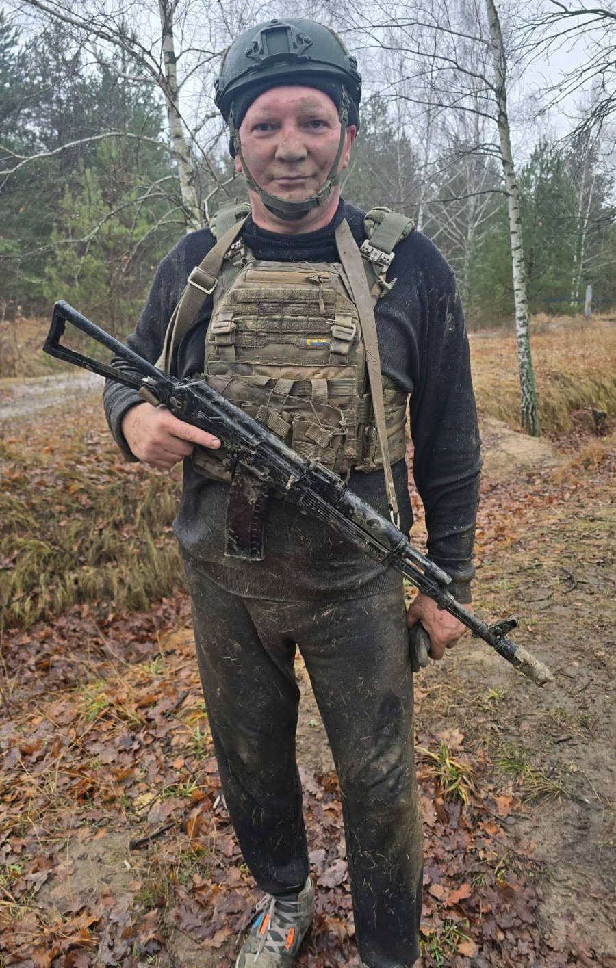
Чи можливо довгострокове планування у нас та ще й за умов війни?

Slide 9

Ключове значення за стратегічного планування має термін «соціально-економічний ландшафт»
“Ландшафт” – розгорнуте в часі поле сил, обумовлене станом і динамікою зовнішніх та внутрішніх факторів, що впливають на розвиток ситуації

Slide 10

Як змінити “ландшафт”?
І навіщо?
Суть стратегічного управління для територіальної громади – через вплив на баланс зовнішніх та внутрішніх сил вносимо необхідні стійкі зміни, що призводить до «повороту» траєкторії її розвитку в обраному напрямі
базова траєкторія “ландшафту”
альтернативні траєкторії “ландшафту”

Slide 11

Чи Вам подобається такий? Як його досягнути?

Slide 12
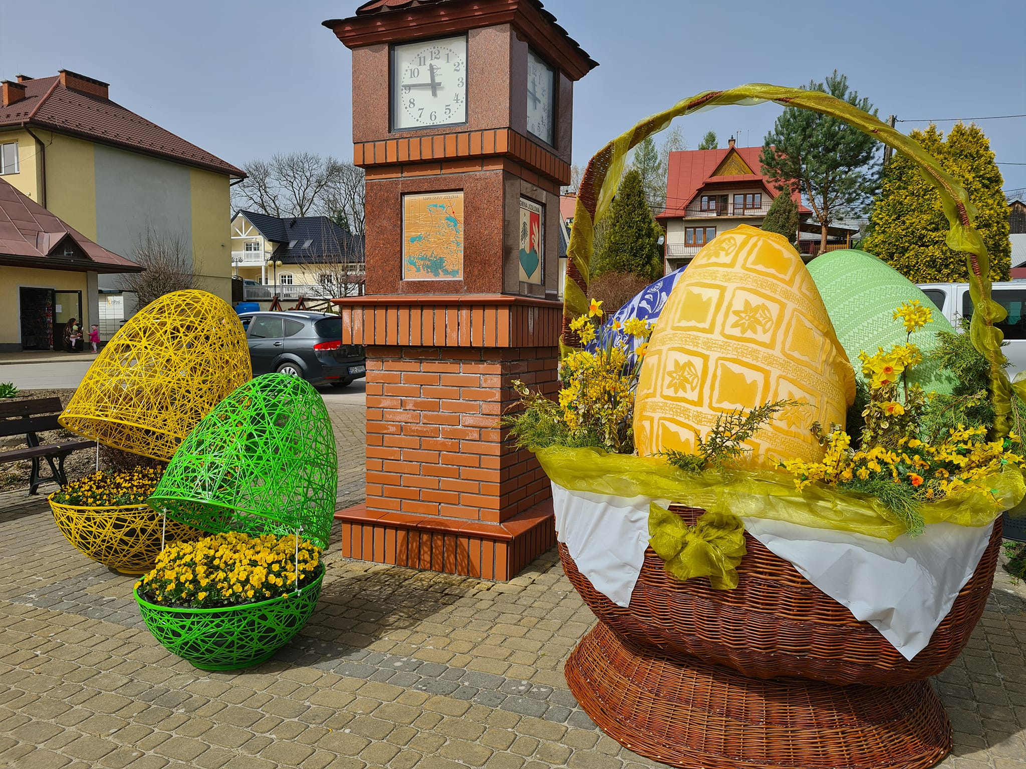
Войт гміни Йодлова Роберт Муха: «Так я побачив нашу гміну 12 років тому»

Slide 13
Атрибути стратегічного управління
бачення розгорнутого в часі ландшафту (прогноз можливих варіантів розвитку подій за умови, що нічого не робитиметься для впливу на траєкторію розвитку – події відбуваються за інерцією)
здійснення вибору, в ситуації невизначеності та ризику, бажаного обраного сценарію розвитку подій на існуючому ландшафті
розуміння – що з того, що ми маємо сьогодні (потенціал і можливості), є пріоритетно важливим для розвитку нашої громади
свідомий вибір конкретних способів (системи цілей) розв'язання проблем або реалізації можливостей

Slide 14
Зв`язок стратегування з іншими категоріями планів у державному управлінні
Політика | Інструмент високого рівня, який стосується масштабних цілей, констатує наміри та направляє процес прийняття рішень
Стратегія | Інструмент побудови консенсусу та підтримки впровадження політики, побудова легітимованої згоди щодо бажаного майбутнього. Стратегії визначають бачення, цілі, завдання, принципи
Програма | Інструмент забезпечення ефективного розподілу та використання фінансових ресурсів, задає набір та послідовність речей
Проєкт | Інструмент вирішення окремих проблем та впровадження окремих дій, які ведуть до конкретних змін задля досягнення визначених цілей

Slide 15
Зв`язок рівнів планування
стратегія
загальна ціль
програма
конкретна ціль
загальна ціль
проєкт
результат
конкретна ціль
загальна ціль
результат
конкретна ціль
результат

Slide 16
ВЗАЄМОЗВ’ЯЗОК СТРАТЕГІЧНОГО, ПРОСТОРОВОГО ТА БЮДЖЕТНОГО ПЛАНУВАННЯ
СТРАТЕГІЧНЕ ПЛАНУВАННЯ
визначає основні напрямки та пріоритети місцевого розвитку, найважливіші проєкти для реалізації заявлених ідей
ПРОСТОРОВЕ ПЛАНУВАННЯ -
процес регулювання використання територій; формування необхідної земельної бази для того, щоб визначені в стратегічному плані наміри були реалізовані
БЮДЖЕТНЕ ПЛАНУВАННЯ
визначає відповідність запланованих у часі заходів, наявним фінансовим ресурсам («жодного плану без грошей, жодних грошей без плану»)
ЩО
ДЕ
КОЛИ
Стратегія є організуючим документом, що дозволяє використовувати наявні фінансові та територіальні ресурси цілеспрямовано, тобто ефективніше

Slide 17

ІІ. Нормативно-правове забезпечення розробки стратегій розвитку територіальних громад

Slide 18
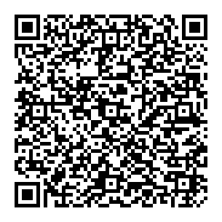
ОСНОВНІ ВИМОГИ ЗАКОНОДАВСТВА
Відповідно до ЗУ «Про засади державної регіональної політики» від 05.02.2015 № 156 розробка стратегій розвитку громад є обов'язковою – на строк та з урахуванням пріоритетів, що визначені Державною стратегією регіонального розвитку України та відповідними регіональними стратегіями розвитку (п.2. ст. 11-1)
Щоправда, відповідно Прикінцевих положень зазначеного Закону вимоги до громад, віднесених до територій відновлення та розвитку, на період реалізації відповіднихї планів положення щодо розроблення та реалізації стратегій громад та їх планів заходів із їх реалізації можуть не застосовуватися
Питання розробки стратегій громад визначаються Методичними рекомендаціями щодо порядку розроблення, затвердження, реалізації, проведення моніторингу та оцінювання реалізації стратегій розвитку територіальних громад, що затверджені Наказом Мінрегіону від 21.12.2022 № 265.
Також необхідно враховувати необхідність здійснення процедури стратегічної екологічної оцінки проєктів стратегії та ПЗР – вимоги Закону України від 20.03.2018 № 2354 «Про стратегічну екологічну оцінку»

Slide 19
ЗВ`ЯЗОК ІЗ ПУБЛІЧНИМИ ІНВЕСТИЦІЯМИ
Постанова Кабінету Міністрів України № 294 від 28.02.2025 «Про затвердження Порядку розроблення та моніторингу реалізації середньострокового плану пріоритетних публічних інвестицій держави» на загальнодержавному рівні передбачає таке: “…Середньостроковий план розробляється … на підставі пропозицій … відповідно до цілей і завдань, визначених документами стратегічного планування, у межах доведеного орієнтовного граничного сукупного обсягу публічних інвестицій…”
З огляду на те, що громади формують свої плани у узгодженій системі з державними документами, вони використовують цю норму
Ст. 75-2 Бюджетного Кодесу України.
Планування, підготовка та реалізація публічних інвестиційних проектів та програм на регіональному та місцевому рівнях:
«Планування публічних інвестиційних проектів та програм … здійснюється на регіональному та місцевому рівнях відповідно до цілей та завдань, визначених відповідними документами стратегічного планування…»

Slide 20

Правовий статус місцевих стратегій розвитку та планів заходів із їх реалізації
- стратегії розвитку територіальних громад – документи стратегічного планування державної регіональної політики
- плани заходів із реалізації (ПЗР) – документи реалізації державної регіональної політики (ст.7 ЗУ «Про засади державної регіональної політики»)
Тобто це два сполучені, але окремі документи
Вони мають узгоджувати з відповідною містобудівною документацією

Slide 21
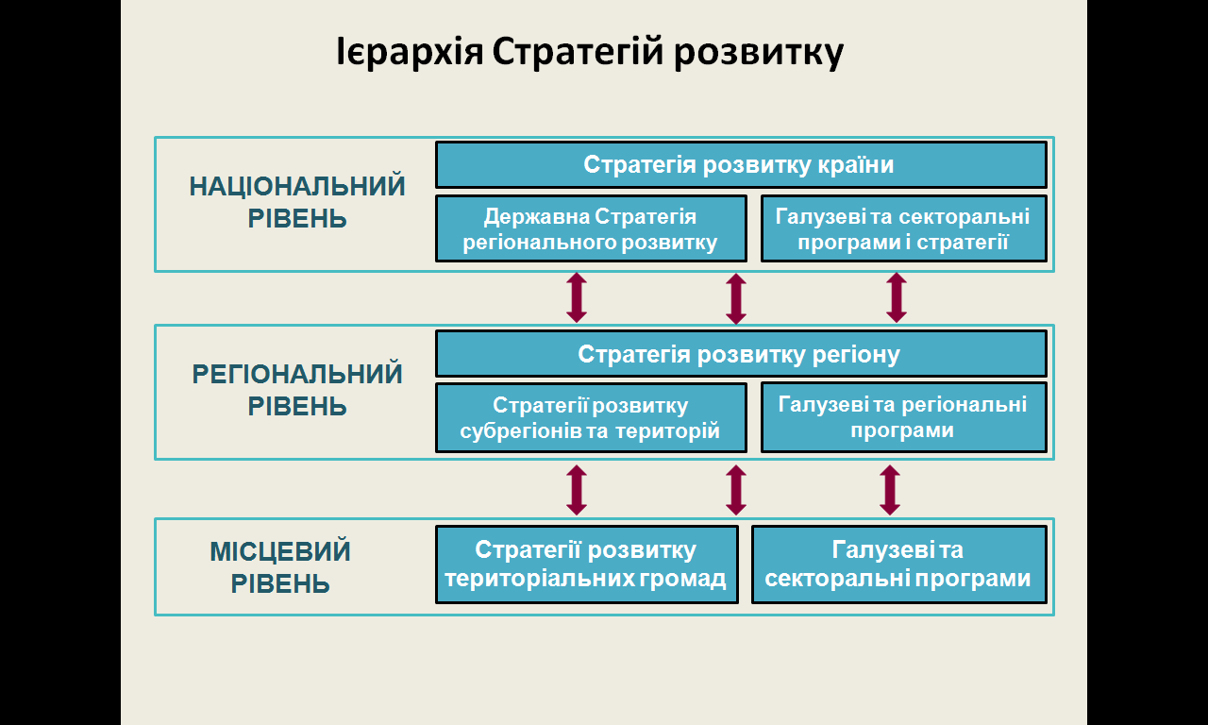
Ієрархія стратегій розвитку

Slide 22
Функціональні типи територій – необхідно врахувати під час розробки стратегії громади
1) території відновлення – громади, були воєнні дії та/або були тимчасово окуповані, зазнали руйнацій об’єктів критичної інфраструктури, через бої, характерне різьке погіршення рівня соціально-економічного розвитку, відтік мешканців;
2) регіональні полюси зростання – громади та мікрорегіони, де показники розвитку значно кращі, порівняні з подібними громадами регіону, а їхнє зростання позитивно впливає на інших;
3) території з особливими умовами для розвитку – макро- та мікрорегіони, громади, показники розкитку є низькими, або існуєть об`єктивні обмеження для розвитку;
4) території сталого розвитку – мікрорегіони, громади, з наявним потенціалом та спроможні до збалансованого розвитку

Slide 23
Закон України
«Про місцеве самоврядування в Україні»
нічого не каже про стратегічне планування територіальних громад. Але:
Ст. 26. Виключна компетенція сільських, селищних, міських рад
22) затвердження програм соціально-економічного та культурного розвитку відповідних адміністративно-територіальних одиниць, цільових програм з інших питань місцевого самоврядування;
42) затвердження в установленому порядку місцевих містобудівних програм, генеральних планів забудови відповідних населених пунктів, іншої містобудівної документації;
44) встановлення відповідно до законодавства правил з питань благоустрою території населеного пункту, забезпечення в ньому чистоти і порядку.
Ст. 27. Повноваження у сфері соціально-економічного і культурного розвитку,
планування та обліку
До відання виконавчих органів сільських, селищних, міських рад належать:
1) підготовка програм соціально-економічного та культурного розвитку сіл, селищ, міст, цільових програм з інших питань самоврядування, подання їх на затвердження ради, організація їх виконання; подання раді звітів про хід і результати виконання цих програм.

Slide 24
Програма соціально-економічного розвитку – документ, що визначає стратегічні цілі та пріоритети розвитку територіальної громади на коротко- та середньостроковий період (3 – 5 років), конкретизує завдання та заходи у рамках таких цілей та пріоритетів, відповідальних виконавців та строки виконання заходів, обсяги фінансування, джерела фінансування та індикатори (показники) оцінки результативності виконання заходів Програми
Програма соц.-економ розвитку – обов`язковий документ
Стратегія не є директивним документом. Вона реалізується через:
програму соціально-економічного розвитку;
бюджет органу місцевого самоврядування

Slide 25
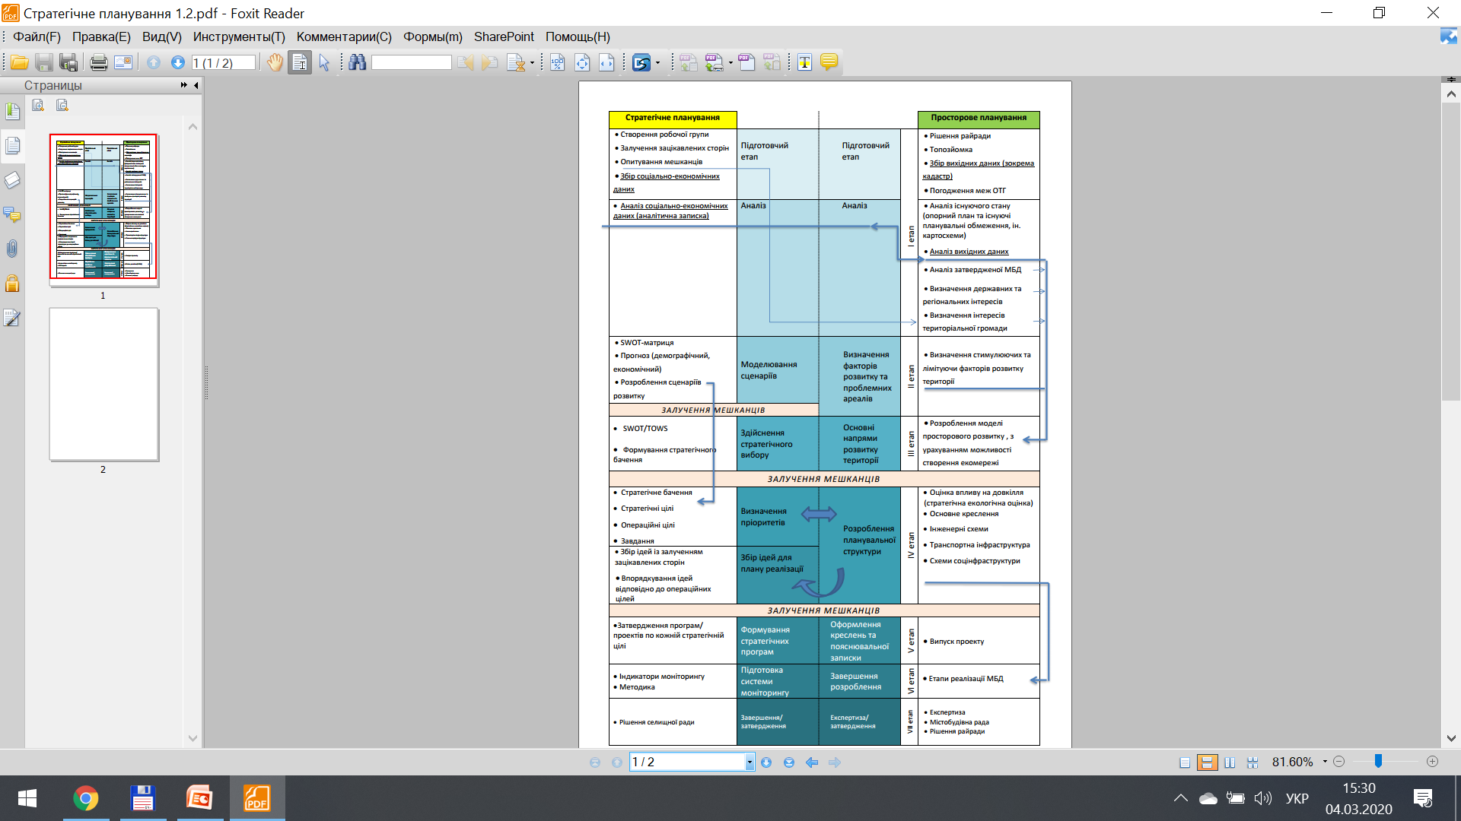
Закон України «Про регулювання містобудівної діяльності» від 17.02.2011 №3038 визначає підходи до просторового планування території поселення, району, громади, області
Містобудівна документації:
генеральний план населеного пункту;
комплексний план просторового розвитку території громади (включає генплани)
- Щодо концепції інтегрованого розвитку території – це документ стратегічного планування, може розроблятися
- Щодо Програми комплексного відновлення території громади – розробляється за рішенням виконавчого органу ради, не є містобудваною документацією, СЕО не проходить

Slide 26
Відповідно до Стратегії екологічної безпеки та адаптації до зміни клімату на період до 2030 року, що схвалена розпорядженням Кабінету Міністрів України від 20.10.2021 № 1363, обласні державні адміністрації органи місцевого самоврядування мали розробити регіональні та місцеві стратегії адаптації до зміни клімату або включити питань адаптації до зміни клімату до регіональних стратегій розвитку, стратегій розвитку територіальних громад та планів заходів з їх реалізації, а також до програм економічного і соціального розвитку областей, районів, міст

Slide 27
Закон України “Про стратегічну екологічну оцінку”
СЕО – процедура визначення, опису та оцінювання наслідків виконання документів державного планування для довкілля, у тому числі здоров'я населення,
виправданих альтернатив та розроблення заходів із запобігання, зменшення та відшкодування можливих негативних наслідків
До суб`єктів стратегічної екологічної оцінки належать органи місцевого самоврядування (ст.4).
Стратегічна екологічна оцінка здійснюється у процесі розроблення документа державного планування до його подання для затвердження. Здійснення стратегічної екологічної оцінки забезпечує замовник (ст.10)
Стратегія розвитку громади + ПЗР належить до документів державного стратегічного планування. Розробка СЕО для неї обов`язкова
З 19.05.2023 всі документи СЕО мають оприлюднюватися в Єдиному реєстрі стратегічної екологічної оцінки
(ЗУ «Про внесення змін до деяких законів України щодо порядку здійснення стратегічної екологічної оцінки» від 03.11.2022 № 2717)

Slide 28
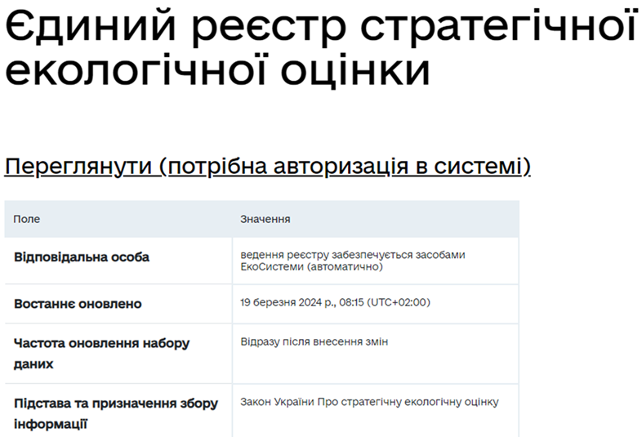
Що таке єдиний реєстр СЕО?
  Єдина інформаційно-комунікаційна система, що забезпечує створення, перегляд, збирання, внесення, накопичення, обробку, використання, розгляд, зберігання, захист, облік та надання інформації у сфері СЕО

Slide 29
Підзаконні нормативно-правові акти здійснення СЕО
Постанови Кабінету Міністрів України:
  від 16.12.2020 №1272 «Порядок здійснення моніторингу наслідків виконання документа державного планування для довкілля, у тому числі для здоров'я населення»
  від 02.05.2023 №430 «Про затвердження Порядку ведення Єдиного реєстру стратегічної екологічної оцінки»
Накази Міністерства екології та природних ресурсів України (Міндовкілля):
  від 10.08.2018 № 296 «Про затвердження Методичних рекомендацій із здійснення стратегічної екологічної оцінки документів державного планування»;
  від 23.12.2018 № 465 «Про внесення змін до Методичних рекомендацій із здійснення стратегічної екологічної оцінки документів державного планування»;
  від 18.07.2019 № 260 «Про внесення змін Методичних рекомендацій із здійснення стратегічної екологічної оцінки документів державного планування»
  від 28.10.2020 № 213 «Про затвердження Критеріїв визначення наслідків для довкілля, у тому числі для здоров’я населення»

Slide 30
Як визначити потребу в СЕО?
  Проєкти ДДП мають відповідати одночасно двом критеріям, що визначені в ч. 1 ст. 2 Закону України «Про стратегічну екологічну оцінку»;
  Якщо проєкт ДДП відповідає лише одному критерію Замовник самостійно ухвалює рішення про проведення СЕО
Відповідно до ч.2. ст. 2 дія Закону не поширюється на:
1) документи державного планування, що стосуються виключно національної оборони або дій у разі надзвичайних ситуацій;
2) бюджети, бюджетні програми та фінансові плани;
3) план відновлення та розвитку регіонів, плани відновлення та розвитку територіальних громад

Slide 31
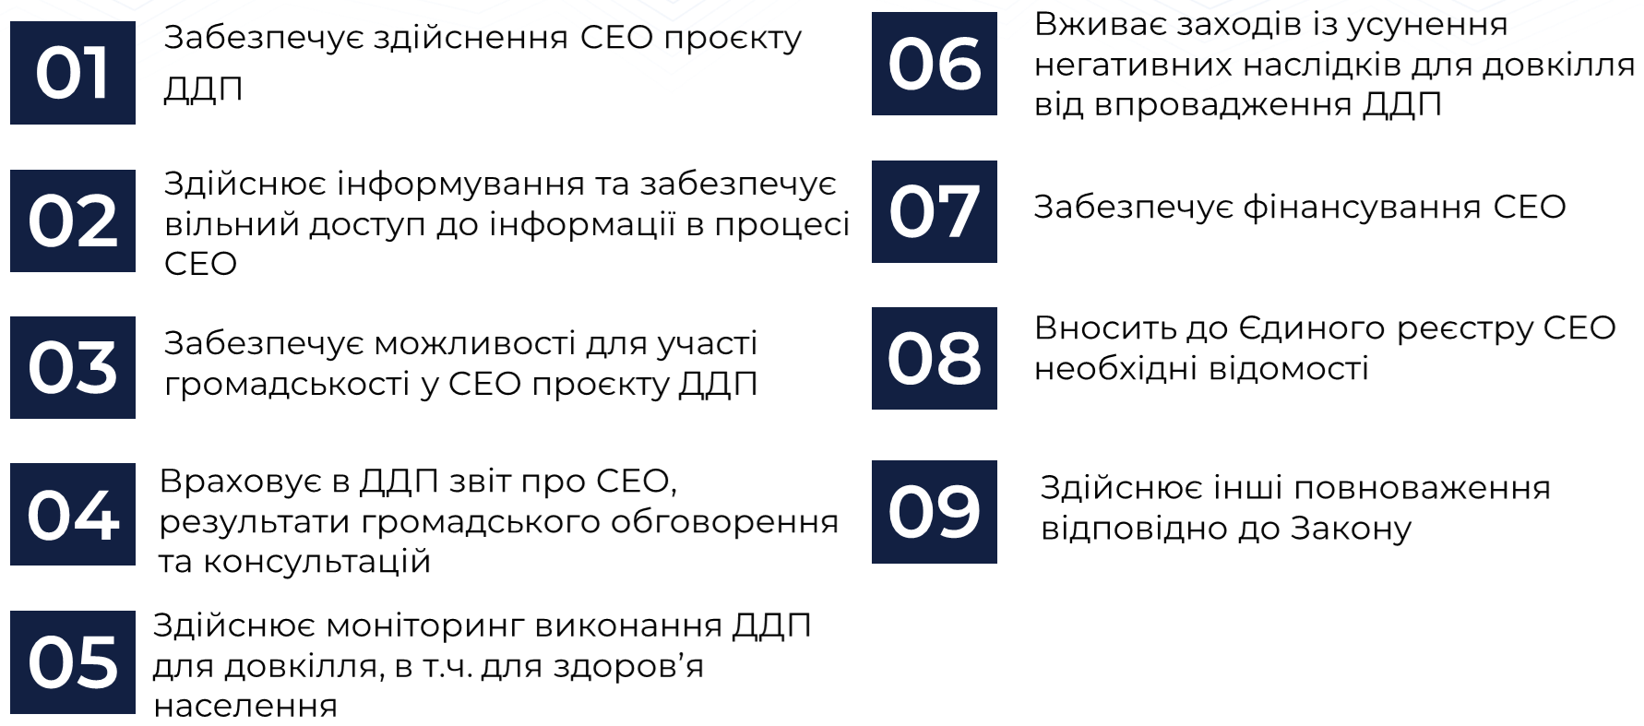
Повноваження замовника проєкту ДДП

Slide 32
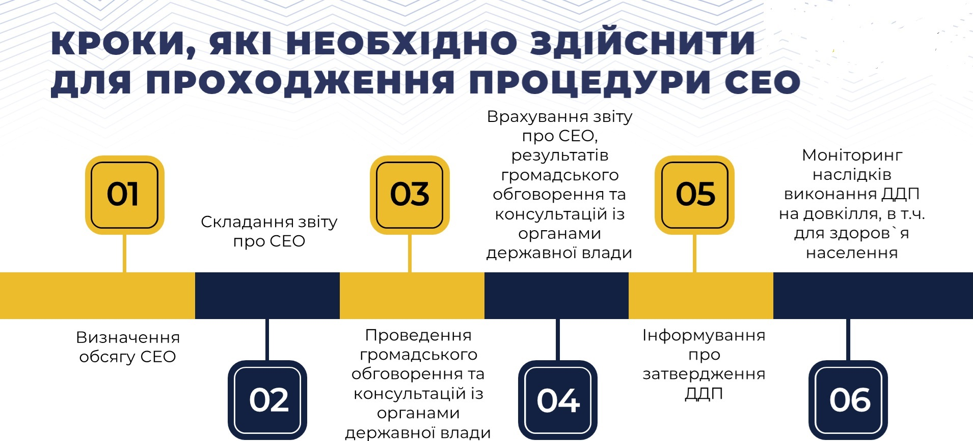

Slide 33
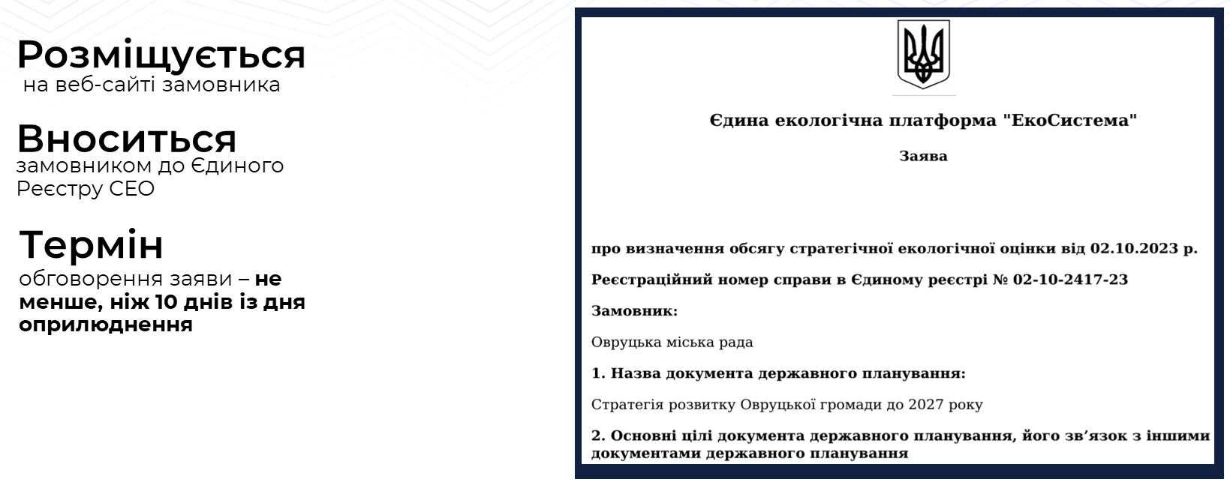
Заява про визначення обсягу СЕО
Коли?

Slide 34
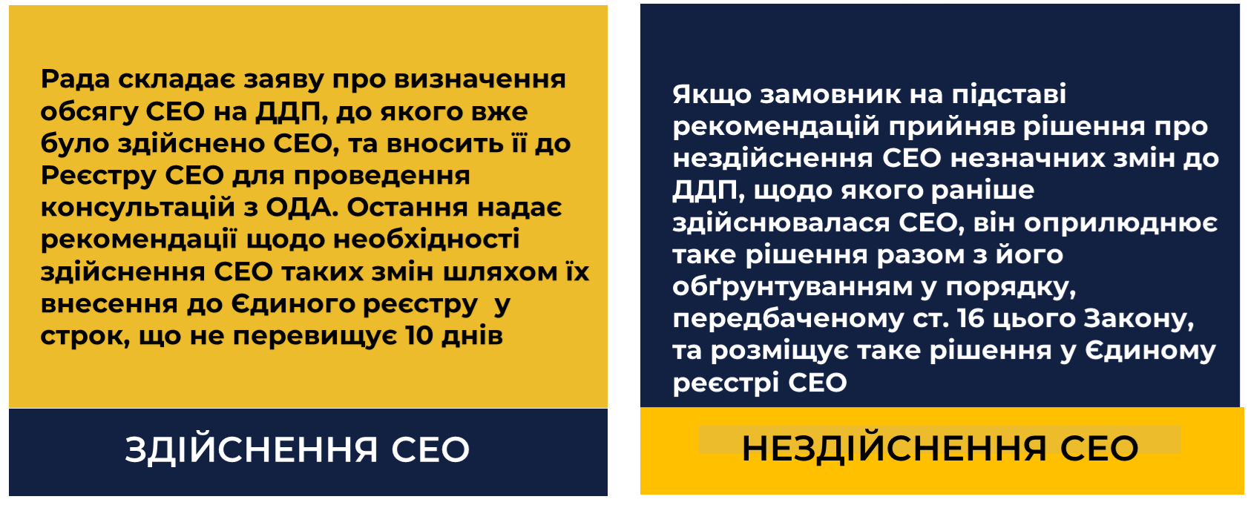
Що робити в разі незначних змін до ДДП, до якого раніше здійснювалося СЕО

Slide 35
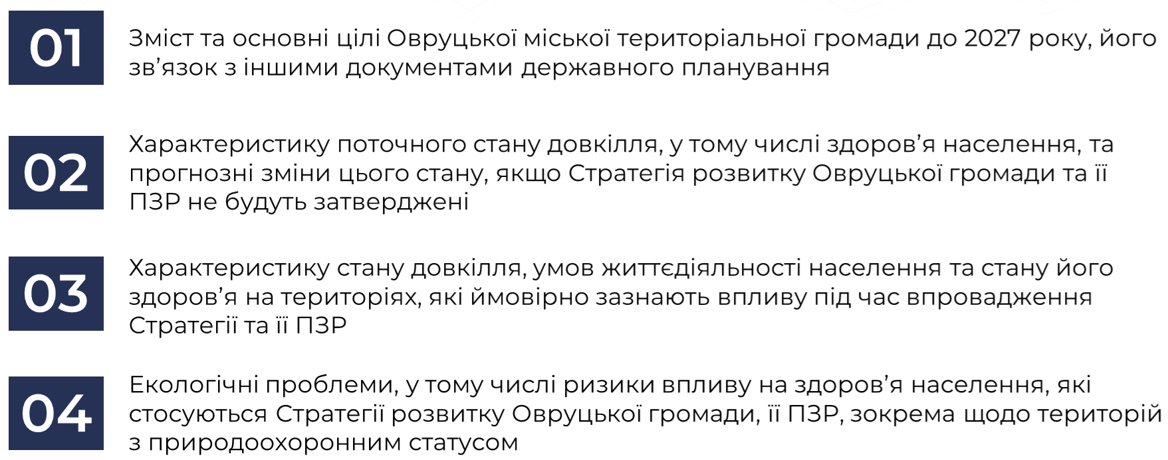
Структура звіту СЕО
ВСТУП

Slide 36
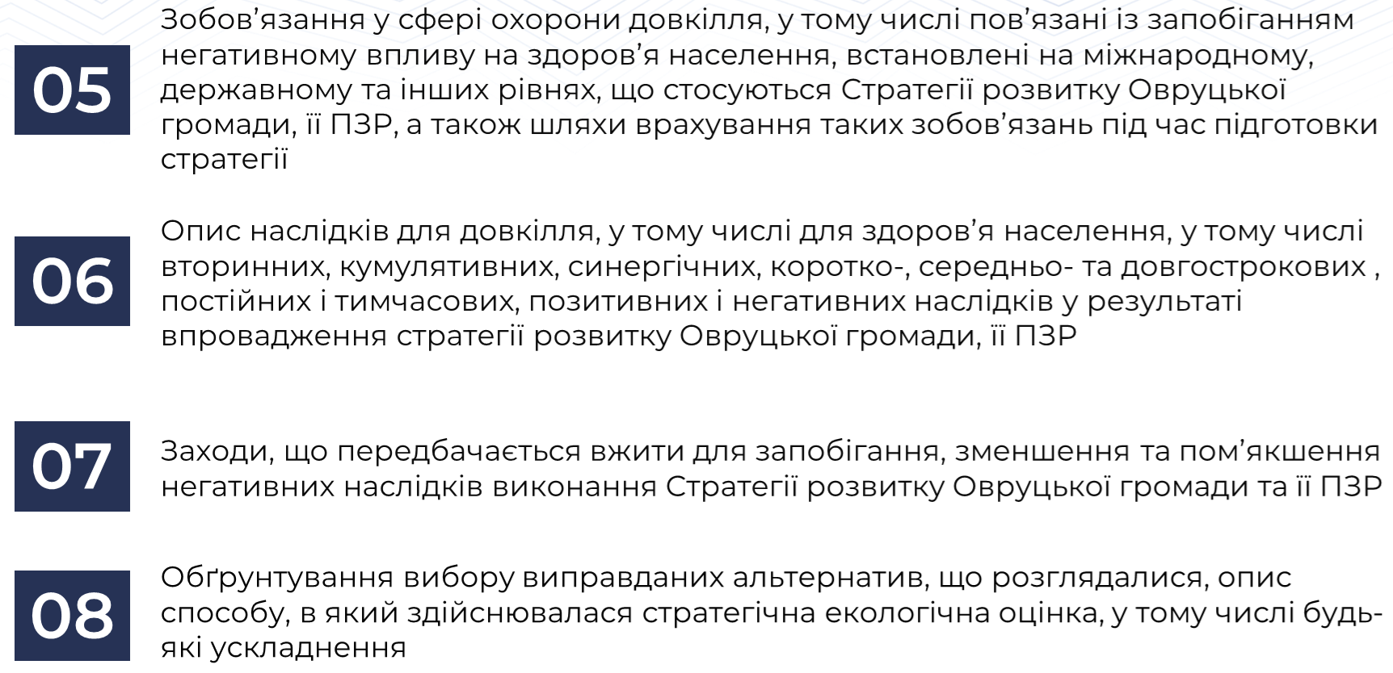
Структура звіту СЕО

Slide 37
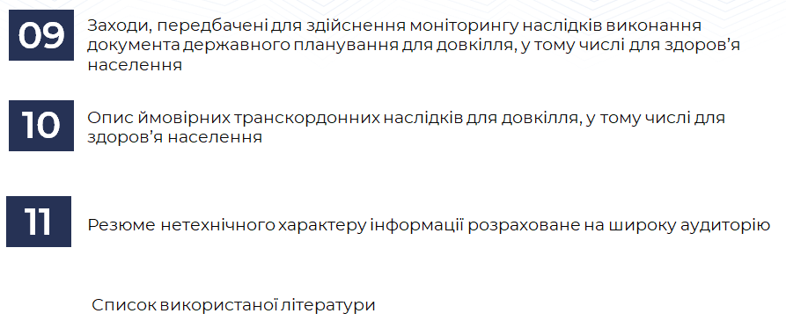
Структура звіту СЕО

Slide 38
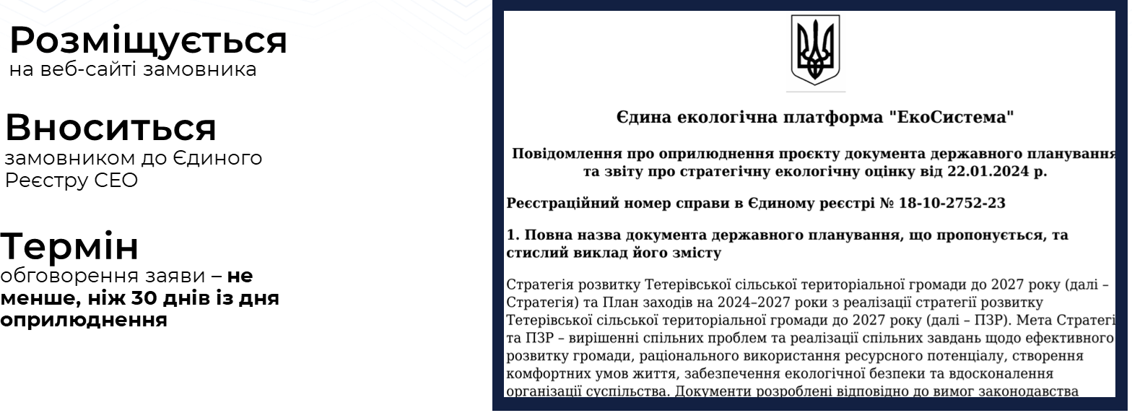
Повідомлення про оприлюднення прєкту ДДП
та звіту СЕО

Slide 39
Як оприлюднити звіт СЕО – поради з практики
До підготовленого тексту звіту СЕО додаємо посилання на оприлюднену заяву про визначення обсягів СЕО на офіційному веб-сайті ради. Лише після цього конвертуємо файл до формату PDF.
Друкуємо примірники Стратегії, ПЗР та звіту СЕО (щонайменше один комплект) – розміщуємо в доступних для мешканців місцях (ЦНАП, БК, старостати), в раді – обов`язково.
Розміщуємо тексти Стратегії, ПЗР та звіту СЕО у форматі PDF на офіційному сайті ради, робимо відповідне оголошення (новина).
Готуємо текст Повідомлення про оприлюднення проєкту ДДП та звіту про СЕО у ворді.
Заходимо до електронного кабінету ради в Єдиному реєстрі СЕО та перекопіюємо заздалегідь підготовлений текст вище згаданого Повідомлення до відповідно онлайн форми.
Скачуємо готове Повідомлення з Реєстру у форматі PDF. Увага!!! Надалі для інформування використовуємо саме скачаний файл!
Розміщуємо зазначене Повідомлення у форматі PDF на сайті ради – разом із текстами Стратегії, ПЗР та звіту СЕО (можна одночасно також на офіційній сторінці ради в мережі Facebook). Доцільно поширити посилання на розміщення проєктів ДДП та звіту СЕО в Єдиному реєстрі.
Друкуємо Повідомлення (зі скаченого з реєстру файлу) для наступного розміщення в кожному населеному пункті громади та не менше трьох – для її адміністративного центру. Щодо останнього – друкований примірник Повідомлення має бути розміщено не менше, ніж у трьох публічних місцях.
Збираємо пропозиції, що надходять під час консультацій із органами виконавчої влади та громадськістю, для наступного узагальнення та врахування

Slide 40
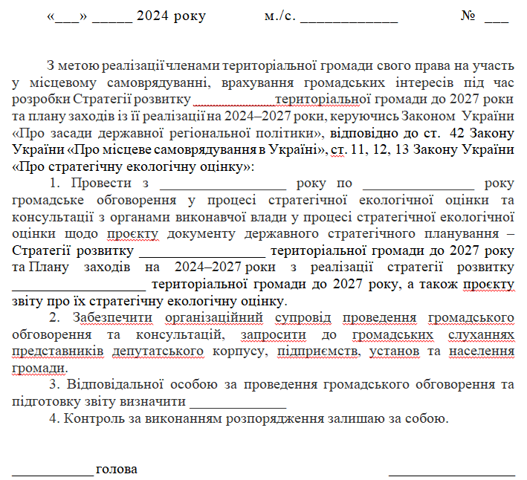
Можна видати таке розпорядження

Slide 41
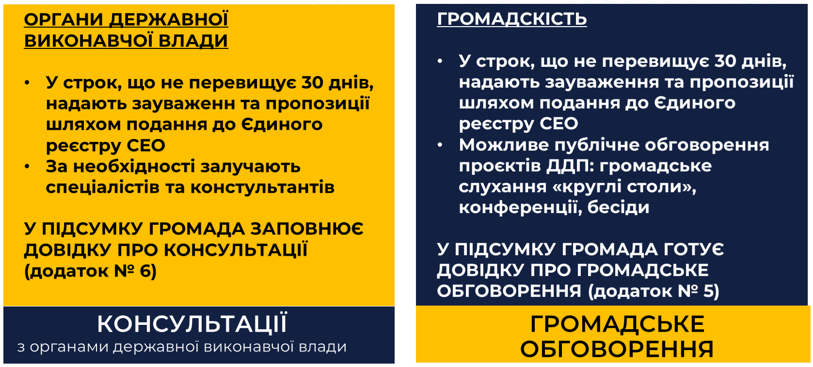
Консультації та громадське обговорення

Slide 42
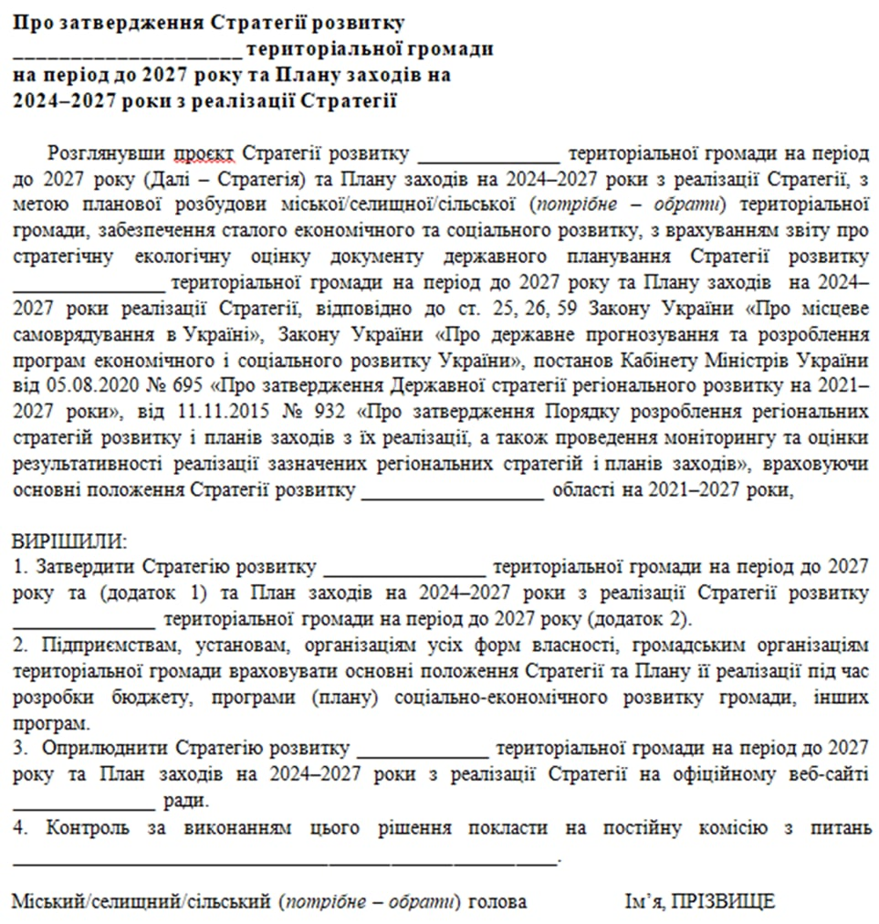
Після консультацій та обговорення
  Якщо були заходи з обговорення – готуємо відповідні протоколи з підписами та мокрими печатками.
  Вносимо зміни до проєктів ДДП, а також до звіту СЕО та намагаємось врахувати все, що було нам висловлено.
  Заповнюємо зазначені вище додатки № 5 та № 6 – відповідаємо на кожне зауваження та пропозицію, спираючись на внесені зніми. В разі часткового врахування або їх відхилення – аргументовано пояснюємо.
  Якщо жодної пропозицій та зауважень не надійшло, то все одно підписуємо форму відповідного додатку та ставимо печатку.
  Одночасно готуємо ще один документ – заходи, що передбачені для здійснення моніторингу наслідків ДДП.
  Підготовлені проєкти ДДП та звіту СЕО передаємо на розгляд виконкому та профільної комісії ради (можна – на всі наявні).
  Готуємо проєкт рішення ради щодо затвердження проєкту ДДП

Slide 43
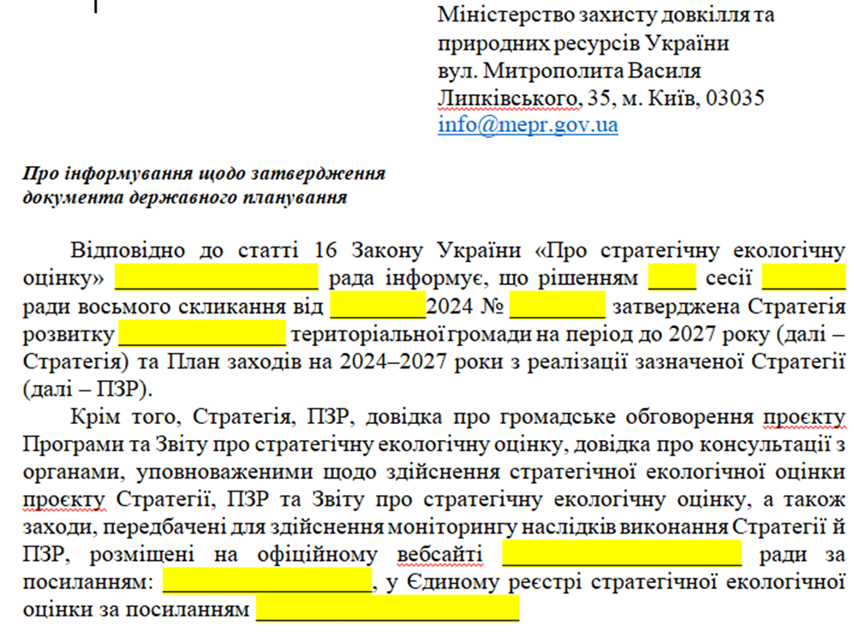
Після рішення ради
  Протягом 5-ти робочих днів Замовник:
  на офіційному веб-сайті розміщує та вносить до Єдиного реєстру СЕО затверджений ДДП, рішення про його затвердження, звіт СЕО, заповнені, підписані та з печаткою таблиці № 5 та № 6, протоколи громадського обговорення (за наявності), заходи, передбачені для здійснення моніторингу наслідків ДДП
  Повідомляє про це письмово у довільній формі Міндовкілля з посиланням на відповідну сторінку веб-сайту замовника

Slide 44
Моніторинг наслідків виконання документа державного планування для довкілля, у тому числі для здоров'я населення
Замовник один раз на рік оприлюднює його результати на своєму офіційному веб-сайті у мережі Інтернет та заносить дані до особистого кабінету в Єдиному реєстрі стратегічної екологічної оцінки
У разі виявлення негативних наслідків вживає заходів для їх усунення
Моніторинг здійснюється на підставі окремого документу – Заходи, що передбачені для здійснення моніторингу наслідків ДДП. В ньому зазначаються завдання моніторингу, для чого він може бути використаний, потенційні індикатори для здійснення моніторингу впровадження ДДП. Крім того, вказуються методи, що при цьому застосовуватимуться, види документів (першоджерела), що використовуватимуться для обстежень, можливі лабораторні дослідження.
Заходи моніторингу розробляються на основі розділу IX звіту СЕО.

Slide 45
Які документи оприлюднюються в Єдиному реєстрі СЕО (п.3 ст. 9-1⁻)
1) заява про визначення обсягу СЕО та повідомлення про її оприлюднення;
2) проєкт ДДП, звіт про стратегічну екологічну оцінку та повідомлення про оприлюднення зазначених документів;
3) зауваження і пропозиції громадськості, довідка про громадське обговорення;
4) зауваження і пропозиції органів виконавчої влади, довідка про консультації;
5) затверджений ДДП(крім інформації, яка відповідно до закону становить державну таємницю або належить до інформації з обмеженим доступом) та рішення про його затвердження;
6) інформація щодо транскордонних консультацій (у разі їх проведення);
7) результати моніторингу наслідків виконання ДДПдля довкілля, у тому числі для здоров’я населення, інформація про не передбачені звітом про СЕО негативні наслідки виконання ДДП для довкілля, у тому числі для здоров’я населення (у разі їх виявлення), та про заходи, вжиті для їх усунення;
8) рекомендації щодо необхідності здійснення СЕО незначних змін до ДДП, щодо якого раніше здійснювалася СЕО, та рішення про нездійснення СЕО таких змін.

Slide 46
Запити щодо безоплатної інформації від державних органів для СЕО, які варто зробити ще без тексту проєкту стратегії розвитку громади
до Державної екологічної інспекції України (територіального органу) щодо стану водойм, питної води, ґрунтів, атмосферного повітря на території громади;
до Департаменту екології та природних ресурсів облдержадміністрації (або структурного підрозділу, що виконує відповідні функції) щодо територій та об`єктів природно-заповідного заповідного фонду в межах громади;
до Департаменту екології та природних ресурсів облдержадміністрації – про основних забруднювачів ґрунтів, атмосферного повітря, поверхневих вод на території громади;
до державної установи «_____________ обласний центр контролю та профілактики хвороб МОЗ України» про стан захворюваності на території громади за останній рік (краще за 2 – 3 роки, якщо дадуть);
до ДП «Держстандартметрологія» – чи проводилися в межах території громади дослідження стану таких параметрів природного середовища: вода (поверхнева та питна), атмосферне повітря, ґрунти; якщо так – хто, коли, які результати.
Крім того, за договором можна замовити дослідження аналізу води у відкритих джерелах на території населених пунктів громади, атмосферного повітря, ґрунтів, інших даних (за бажанням) мікробіологічної лабораторії ___________ міжрайонного відділу «_____________ обласного центру контролю та профілактики хвороб МОЗ України»

Slide 47
Відкриті джерела інформації для звіту СЕО
https://mcip.gov.ua/wp-content/uploads/2024/02/tablyczya_iaop_stanom-na-01.02.2024.pdf – список наказів щодо затвердження меж та режимів використання історичних ареалів історичних населених місць
https://superagronom.com/karty/karta-gruntiv-ukrainy#x – карта грунтів України
https://emerald.eea.europa.eu/ - карта Смарагдової мережі
https://rm.coe.int/draft-list-of-adopted-emerald-network-sites/1680ad54a1 – перелік та назви територій Смарагдової мережі
https://pzf.land.kiev.ua/pzf-obl-6.html - природно-заповідний фонд України
Регіональна доповідь про стан навколишнього природного середовища області (щорічна)
Реєстр місць видалення відходів
https://edata.e-health.gov.ua/e-data/dashboard/declar-stats?__cf_chl_tk=z6JRHVWVkC.qeu942Y.E6Naojyxh2ANkUKATED9J3fU-1679337309-0-gaNycGzNCxA – статево-вікова піраміда за даними НСЗУ
https://ukrstat.gov.ua/operativ/operativ2018/ns/vzap/arch_vzrap_u.htm - дані про викиди забруднюючих речовин і парникових газів у атмосферне повітря від стаціонарних джерел забруднення за роками
https://geomap.land.kiev.ua/zoning-7.html – карти України
https://data.gov.ua/dataset/surface-water-monitoring – дані державного моніторингу поверхневих вод

Slide 48
Звіт СЕО – деякі зауваження загального характеру
(ст.11 ЗУ «Про СЕО»)
Структура звіту СЕО визначена с. 11 ЗУ «Про стратегічну екологічну оцінку». Під час підготовки документу необхідно дотримуватися не лише викладеної структури, але й наведених в Законі формулювань
Хоча під час підготовки звіту СЕО автори опрацьовують, насамперед, відкриті джерела, але вітаються дані лабораторних досліджень – атмосферного повітря, поверхневих вод, ґрунтів…
Якщо разом із Стратегією розроблявся проєкт ПЗР – не забудьте в тексті звіту СЕО постійно згадувати про нього там, де це необхідно
Пам`ятайте про значні обсяги ілюстративного матеріалу (карти, діаграми…) для розділу ІІ «Характеристика поточного стану довкілля…»
Перед тим, як розробляти звіт СЕО варто подивитися останні листи Міндовкілля в Єдиному реєстрі СЕО та висловлені ним зауваження та пропозиції до інших ДДП

Slide 49
Рекомендації Міндовкілля щодо заходів у проєктах ДДП
Створення територій та об’єктів природно-заповідного фонду, розроблення та реалізації місцевої схеми формування екомережі.
  Відновлення антропогенно змінених екосистем, консервації деградованих, малопродуктивних та техногенно забруднених земель
  Відтворення лісів, створення нових та реконструкції існуючих полезахисних лісових смуг та інших захисних насаджень
Запобігання забруднення водних об`єктів стічними (дощовими, сніговими) водами, що відводяться з неї.
  Запобігання евтрофікації та забруднення водних об`єктів нітратами
  Охорони і відтворення рибних запасів, водних тварин і рослин
  Впровадження водозберігаючих технологій

Slide 50
Рекомендації Міндовкілля щодо індикаторі у проєктах ДДП
Площа лісів та лісистість території
  Площа відновлених земель та екосистем, площа земель, на яких проводяться заходи з консервації
  Кількість територій та об’єктів ПЗФ, площа земель територій та об’єктів ПЗФ
  Площа територій національної екологічної мережі
  Вміст органічного вуглецю (гумусу) у ґрунтах сільськогосподарських угідь

Slide 51
Рекомендації Міндовкілля щодо звітів СЕО
Доповнити описом територій Смарагдової мережі наявних на території громади або поряд
  Описати вплив на територію Смарагдової мережі планової діяльності, а також заходи, що плануються
  У розділі VIII не обмежуватися «нульовим сценарієм»
  Інформацію щодо природоохоронних територій та об`єктів впливу на них та наслідків для них пропонуємо уточнити, з урахуванням визначення згідно з п. 9 додатку до Закону України «Про національну інфраструктуру геопросторових даних»

Slide 52

Юридична відповідальність у разі нездійснення СЕО
1) скасування рішень органів державної влади та органів місцевого самоврядування про затвердження ДДП, визнання документів державного планування недійсними;
2) відмови у погодженні та затвердженні проєктів ДДП;
3) відмови у погодженні встановлення та зміни цільового призначення земельних ділянок, а також меж населених пунктів, що здійснюються на підставі або з урахуванням відповідних ДДП
До порушень відносяться:
нездійснення СЕО
порушення процедури СЕО
неврахування результатів СЕО під час затвердження ДДП

Slide 53

ІІІ. МЕТОДОЛОГІЯ
РОЗРОБКИ СТРАТЕГІЙ РОЗВИТКУ ТЕРИТОРІАЛЬНИХ ГРОМАД

Slide 54

ЕТАПИ ПРОЦЕСУ ПЛАНУВАННЯ
АНАЛІЗ
ПРОГРАМУВАННЯ
(планування)
ВПРОВАДЖЕННЯ
Моделювання cоц.-економ. ландшафту прогнози, сценарії
Стратегічне бачення
SWOT-аналіз
Цілі та пріоритети розвитку
Основні завдання та механізми їх реалізації:
проєкти
Показники
Громадське обговорення
Прийняття радою
Реалізація завдань та проєктів, розробка цільових та галузевих програм
Моніторинг та оцінка
Звіти
актуалізація
Аналіз стану та основних тенденцій соц.-економ. розвитку. Визначення конкурентних переваг та проблем
Залучення!!!
Місцеві особливості

Slide 55

ПІДГОТОВЧИЙ ЕТАП – з чого почати
Визначитися зі складом робочої групи (біля 20 осіб, можна більше, але – до 30).
Підготувати проєкт рішення сесії (чи виконкому) та розпорядження голови громади про створення робочої групи, положення про неї
Підготувати та розмістити в зручний спосіб у доступних публічних місцях (дошки оголошень, веб-сайт, фейсбучна сторінка...) оголошення про час та місце проведення першого засідання робочої групи (дуже зручно використовувати для інформування QR-коди)
Підготувати порядок денний першого засідання робочої групи
Розробити проєкт плану (графіку) діяльності робочої групи

Slide 56
Робоча група – найвищий тимчасовий орган стратегічного планування, координатором процесу
Її орієнтовний склад:
депутати місцевої ради
керівники управлінь (відділів) виконкому, галузеві фахівці
керівники (представники) громадських організацій
представники місцевого бізнесу
ВПО
керівники органів самоорганізації населення
священики
представники медіа, блогери
інші представники місцевої еліти, залучені експерти, консультанти
Як правило, 20 – 30 осіб
Формування складу робочої групи відбувається з урахуванням необхідності представлення різних соціальних та вікових груп жінок і чоловіків
Робоча група діє на основі положення
Для організації процесу розробки стратегії визначається відповідальний структурний підрозділ

Slide 57

Основні функції робочої групи:
Участь у зборі та узагальнення даних для проведення соціально-економічного аналізу
Участь у проведенні опиування чи/та організації роботи фокус-груп
Підготовка для розгляду та затвердження стратегічного бачення
Проведення SWOT-аналізу
Визначення структури цілій та завдань, показників їх виконання
Участь у процедурі СЕО
Добір проєктних ідей, заходів та програм, що рекомендуються для ПЗР Стратегії
Підготовка до розгляду та затвердження базової версії тексту Стратегії та ПЗР
Підготовка змін до рішень місцевої ради про стратегічне планування, у т.ч. стосовно складу робочої групи

Slide 58
До початку першого засідання робочої групи бажано:
Ознайомитися з формами для збору даних соціально-економічного аналізу (окремим додатком) та попередньо визначити відповідальних (остаточно – вже під час засідання робочої групи).
Підготувати google-анкету для проведення опитування (анкетування) мешканців та мешканок громади, окремо – підприємців.
Підготувати форми для роботи з фокус-групами представників бенефіціарів
Всі засідання робочої групи відкриті, публічні, тож прийти та взяти участь в обговоренні може кожен бажаючий мешканець громади (чи входить до робочої групи, чи ні)

Slide 59
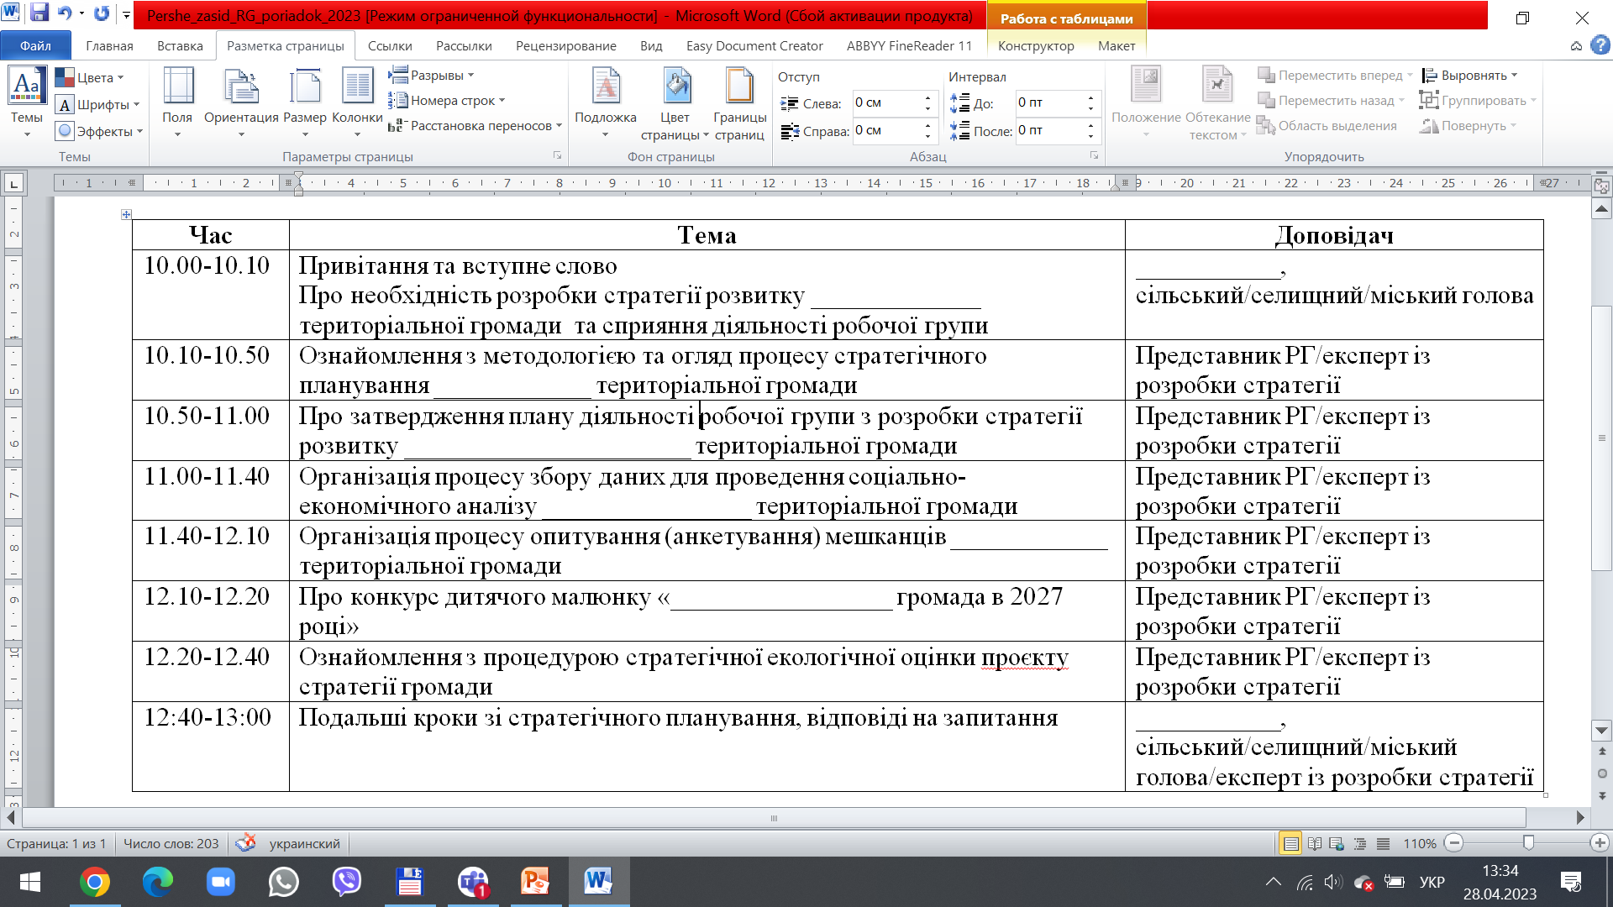
Орієнтовний порядок денний першого засідання робочої групи

Slide 60
Примірна структура стратегії
Вступ
Розділ 1. Аналітична частина
- історичний розвиток;
- географічне розташування;
- природно-ресурсний потенціал;
- характеристика населення та трудових ресурсів;
- наявна інфраструктура (транспортна, житлово-комунальна, поштова та зв'язок, соціальна, торгівлі та послуг туристична);
- містобудівна документація, а також концепція інтегрованого розвитку території територіальної громади, програма комплексного відновлення території територіальної громади (у разі наявності);
- інформація щодо відповідності регіональній стратегії розвитку (плану відновлення та розвитку регіонів та програмі комплексного відновлення області (у разі наявності);
- економічний розвиток;
- фінансовий стан та бюджет територіальної громади;
- органи управління громадою;
- органи самоорганізації населення та громадських об’єднань;
- результати опитування заінтересованих сторін;
- інше.
Розділ 2. SWOT-аналіз
Розділ 3. Сценарії розвитку територіальної громади
Розділ 4. Стратегічне бачення розвитку територіальної громади
Розділ 5. Стратегічні, оперативні цілі та завдання розвитку територіальної громади
Розділ 6. Проведення моніторингу, оцінювання реалізації Стратегії та управління ризиками

Slide 61
Збір даних та аналіз стану, тенденцій соц.-економ. розвитку: навіщо?
виявлення стратегічних проблем всередині громади
виявлення потенційних можливостей зростання
довідковий документ для SWOT- аналізу (для аналізу сильних та слабких сторін міста)
базова інформація для визначення стратегічних та оперативних цілей, частково – завдань
довідкові дані для оцінки проєктів, заходів, програм, що передбачаються ПЗР
Дані збираються з урахуванням зміни показників у динаміці за 3 – 5 років (за наявності)

Slide 62

Джерела інформації для збору даних соц.-економ. аналізу
первинна статистична інформація та адміністративні дані територіальної громади;
офіційні статистичні дані Держстату, адміністративні дані та показники територіальних органів інших центральних органів виконавчої влади, районної та обласної держадміністрацій тощо;
схема планування території, на якій реалізуються повноваження сільських, селищних, міських рад.

Slide 63
Деякі корисні посилання на джерела інформації
https://mcip.gov.ua/wp-content/uploads/2023/12/chernigivska_obl._naczznachennya_30.11.2023.pdf - Перелік пам`яток культурної спадщини національного значення Чернігівської області, занесених до Державного реєстру нерухомих пам’яток України
https://mcip.gov.ua/wp-content/uploads/2024/02/tablyczya_iaop_stanom-na-01.02.2024.pdf - Список наказів щодо затвердження меж та режимів використання історичних ареалів історичних населених місць
https://decentralization.gov.ua/news/14281 - Бюджети територіальних громад України
https://www.arcgis.com/apps/dashboards/e0c20d364bef4ab9b7c944e9e27e88c5 - індекси податокоспроможності громад
https://superagronom.com/karty/karta-gruntiv-ukrainy#x – карта грунтів України
https://emerald.eea.europa.eu/ - карта Смарагдової мережі
https://rm.coe.int/draft-list-of-adopted-emerald-network-sites/1680ad54a1 - перелік та назви територій Смарагдової мережі
https://pzf.land.kiev.ua/pzf-obl-6.html - природно-заповідний фонд України
Регіональна доповідь про стан навколишнього природного середовища _______ області (щорічна)
Реєстр місць видалення відходів Чернігівської області
https://edata.e-health.gov.ua/e-data/dashboard/declar-stats?__cf_chl_tk=z6JRHVWVkC.qeu942Y.E6Naojyxh2ANkUKATED9J3fU-1679337309-0-gaNycGzNCxA – статево-вікова піраміда за даними НСЗУ
https://jobportal.dcz.gov.ua/?fbclid=IwAR0FN_kh9cPPuGGCZrFs4_3DWILn4GYlLLaNL2N4Y-47-Ec1G1Okyy7Fabc - дані щодо вакансій та офіційних зарплат
https://ua.trud.com/ua/ - дані щодо середньої зарплати в Україні та за областями
https://ukrstat.gov.ua/operativ/operativ2018/ns/vzap/arch_vzrap_u.htm - дані про викиди забруднюючих речовин і парникових газів у атмосферне повітря від стаціонарних джерел забруднення за роками
https://geomap.land.kiev.ua/zoning-7.html - карти України
https://data.gov.ua/dataset/surface-water-monitoring - дані державного моніторингу поверхневих вод
https://isuo.org/ - інформаційна системиа управління освітою. Чернігівська область
https://mon.gov.ua/storage/app/uploads/public/63b/d91/793/63bd917936dcb390290187.pdf - лист МОН із розрахунками ФНК та РНК
https://zno.testportal.com.ua/stat/2021?fbclid=IwAR22qsRAAPpDPEBwmxNPI_UeCmVpt_TLHJmLQWOrsOrpGP0BrNDAb3ZphyA\ - дані ЗНО
http://surl.li/sghye - Перелік обласних автомобільних доріг загального користування місцевого значення Чернігівської області
https://zakon.rada.gov.ua/laws/show/1318-2023-%D0%BF#n6 - перелік автомобільних доріг загального користування державного значення
https://minjust.gov.ua/unitarylist - Єдиний реєстр громадських формувань
https://usr.minjust.gov.ua/content/free-search - безкоштовний пошук відомостей у Єдиному державному реєстрі юридичних осіб, фізичних осіб-підприємців та громадських формувань Міністерства юстиції
https://land.gov.ua/dovidnyk-pokaznykiv-normatyvnoi-hroshovoi-otsinky-zemel-naselenykh-punktiv-stanom-na-01-01-2022/ - Довідник показників нормативної грошової оцінки земель населених пунктів станом на 01.01.2022

Slide 64

АНКЕТУВАННЯ МЕШКАНЦІВ: НАВІЩО?
- Це інструмент зворотнього зв`язку влади та мешканців громади – отримуємо позитивний ефект від самого факту звернення до мешканців громади.
- Мета – не отримання абсолютно точних кількісних даних, а виявлення тенденцій у громадській думці; вивчаються відчуття мешканців громади, їхні настрої, які можуть не співпадати з даними соціально-економічного аналізу.
- Контролюється достовірність статистичної інформації.
- Виявляється загальний психологічний клімат, ступінь задоволення побутом, приховані на перший погляд проблеми, бажання та прагнення.
- Краще розуміємо настрої та їх причини різних соціальних верств громади, мотиваційні чинники їхньої поведінки.
- На підставі інформації генеруються нові ідеї, пропонуються важливі рішення

Slide 65
ОПИТУВАННЯ МЕШКАНЦІВ
Хто проводить – місцева рада (її працівники, а краще – навчені волонтери або – інтерв`юери за гроші)
Форми розповсюдження:
  традиційні (обхід, групове заповнення на підприємствах тощо)
  через систему закладів освіти та культури
  через медіа + веб-сайти, сторінки в соціальних мережах, групи
  телефонне опитування.
Кількість респондентів – бажано щонайменше 200 заповнених анкет на кожні 5 тис. мешканців.
Короткий висновок із кожного питання під час дослідження результатів.
Загальний висновок за наслідками анкетування у відповідності до початкової мети.
Рекомендації з використання одержаної інформації для ухвалення рішень щодо подальших дій у сфері стратегування громади

Slide 66

ІНШІ ФОРМИ ВИВЧЕННЯ ГРОМАДСЬКОЇ ДУМКИ
Робота в фокус-групах із представниками бенефіціарів від цільових груп
Залучення консультативно-дорадчих органів, як приклад громадські, молодіжні ради, місцеві бізнес асоціації/клуби та ін.;
Залучення навчальних закладів;
Проведення різноманітних конкурсів серед активної молоді громади (скажімо, конкурс малюнку «_________ громада в 2027 році»);
Використання сучасних соціальних мереж (facebook, viber, telegram та ін.);
Залучення до процесу розробки Стратегії місцевих громадських організацій чи активістів, волонтерів

Slide 67
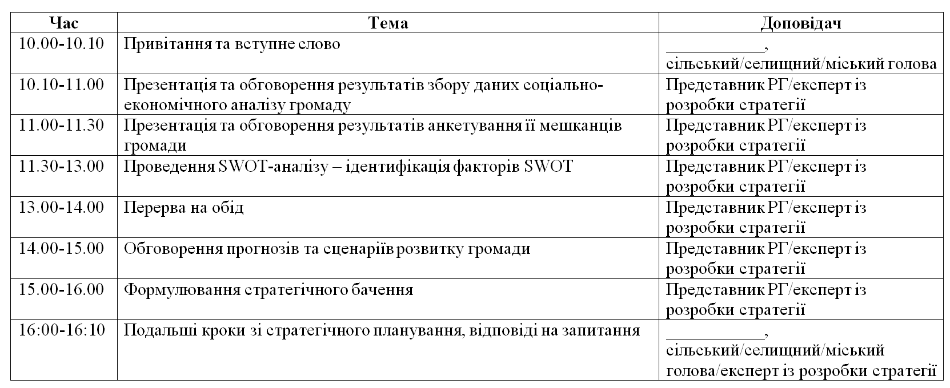
Орієнтовний порядок денний другого засідання робочої групи

Slide 68
Формування сценаріїв розвитку
Сценарій розвитку – певна послідовність подій, що можуть відбутися в майбутньому з високою ймовірністю за певних умов (як зовнішніх, так і внутрішніх)
Можливі варіанти сценарів:
Інерційний – вплив зовнішніх та внутрішніх факторів тривалий час не змінюватиметься
Альтернативні – для подальшої корекції цілей (за потреби)
  Оптимістичний – припускаємо, що будуть сформовані найсприятливіші зовнішні та внутрішні фактори
  Песимістичний – спирається на врахуванні негативного впливу зовнішніх та внутрішніх факторів
До кожного сценарію робимо припущення національного й місцевого рівнів та, як висновок, що в такому разі відбуватиметься
Вибираємо один та відповідно до нього формулюємо стратегічне бачення
Умова підготовки сценаріїв – прогнози, побудовані на статистично зафіксованих показниках та тенденціях з урахуванням тих сфер економіки, що є найбільш вагомими для території, та тих, що демонструють тенденцію до прискореного зростання. Насамперед йдеться про демографічний та економічний прогнози

Slide 69
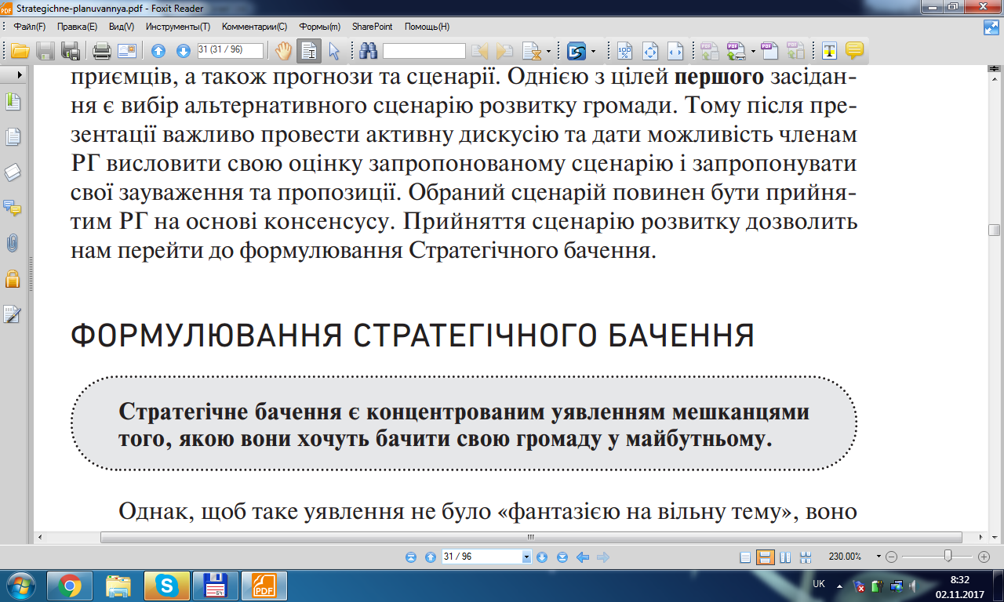
Що таке стратегічне бачення або ж візія?
Стратегічне бачення відображає те, куди громада має прийти в результаті реалізації стратегії свого розвитку. Тобто конкретний результат, який громада бажає досягти в майбутньому, зміни, що мають статися як результат цілеспрямованих зусиль. В цьому сенсі стратегічне бачення в стратегії відіграє ту ж саму роль, що ціль у проєкті
Бачення формулюється на основі консенсусу мешканців громади. Це означає, що в його основі – базові цінності, яких вони дотримуються

Slide 70
Стратегічне бачення – стислий та узагальнений опис перспективи сталого розвитку територіальної громади в довгостроковому періоді з урахуванням її унікальних особливостей

Slide 71
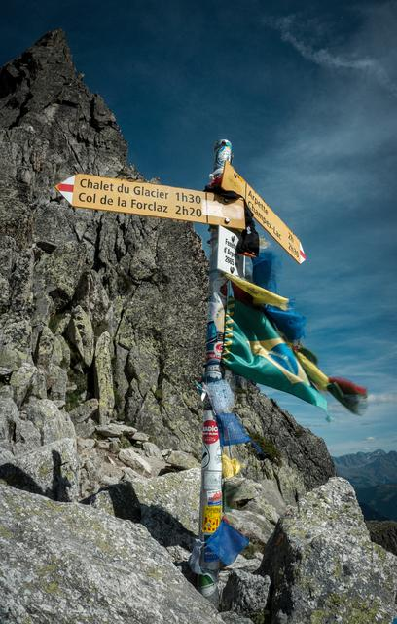
CТАРТЕГІЧНЕ БАЧЕННЯ – як це працює
- Скажіть, будь ласка, куди мені звідси йти?
- А куди ти хочеш потрапити? – Відповів Кіт.
- Мені все одно … – сказала Аліса.
- Тоді все одно, куди і йти, – зауважив Кіт.
- … Тільки б потрапити куди-небудь, – пояснила Аліса.
Куди-небудь ти обов’язково потрапиш, – сказав Кіт. – Потрібно тільки достатньо довго йти
(діалог Аліси та Чеширського Кота з твору «Аліса в країні чудес» Льюїса Керола)

Slide 72
Як формулювати стратегічне бачення?
Стратегічне бачення доцільно формулювати досить розширено та деталізовано, з визначенням чого громада прагне досягнути у майбутньому.
Бачення об’єднує сукупність конкретних характеристик та стратегічних цілей розвитку.
Фактично, в ньому «зашиті» стратегічні цілі. Тобто – якщо чогось немає в баченні, то цього не може бути в стратегічній цілі
Водночас варто пам`ятати – Бачення не може бути на пів сторінки та охоплювали всі аспекти життя громади за принципом «аби чого не забути». Бачення – це завжди вибір ключових пріоритетів громади. До того ж, Ви схочете перекласти його англійською мовою. А вона лаконічна

Slide 73
Стратегічне бачення – реалістичне, достовірне, привабливе майбутнє Вашої громади
Реалістичне: бачення має ґрунтуватися на реальних показниках, тоді воно буде значущим (не треба ставити за мету те, чого не можна досягнути за відведений для стратегії термін).
Достовірне: для того, щоб бачення було доречним та актуальним, воно має бути правдоподібним. Для кого бачення має бути достовірним? Передусім – для мешканців громади. Якщо люди не вважатимуть бачення правдоподібним, воно не буде корисним. Одна з функцій стратегічного бачення – надихнути мешканців громади на досягнення досконалості, а також продемонструвати мету та напрямок подальшої роботи. Якщо бачення недостовірне, ми не зможемо досягнути будь-якої з поставлених цілей.
У зв`язку з «надихаючою» функцією у бачення є така особливість – це єдина складова у стратегії розвитку громади, де допускається емоційність та піднесеність формулювань. Адже воно має за собою вести

Slide 74


Стратегічне бачення окреслює узгоджений оптимістичний погляд на те, як виглядатиме територіальна громада в майбутньому, та є основою завдань, виконання яких визначатиметься Стратегією.
Стратегічне бачення має бути реалістичним, специфічним, достатньо амбітним та бажаним для територіальної громади. Воно має мотивувати людей, демонструючи стан, до якого прагнемо.
Стратегічне бачення є кінцевим станом обраного сценарію розвитку громади, реалізацією наших амбітних, але водночас реалістичних прагнень

Slide 75
«Формула» бачення
«Формула» Стратегічного бачення має бути лаконічною та, в той же час, змістовною. Серцевиною Стратегічного бачення є основна, базова функція, яку виконує громада в системі району, регіону, країни. Необхідною ознакою Стратегічного бачення є впізнаваність громади в зовнішньому середовищі, що відображається в її основних географічних, економічних, соціальних, історичних, культурних та інших характеристиках, що ними має відзначатися громада у майбутньому.
Для формулювання стратегічного бачення необхідно дати відповіді на запитання:
Які унікальні риси вирізнятимуть громаду в середньо та довгостровоковій перспективі?
Як буде функціонувати громада в майбутньому?
Які переваги матимуть мешканці / представники бізнесу від існування громади в майбутньому?

Slide 76

ЗАГАЛЬНЕ ПРАВИЛО ПЕРЕВІРКИ ПРАВИЛЬНОСТІ ФОРМУВАННЯ ЗАГАЛЬНЕ ПРАВИЛО ПЕРЕВІРКИ ПРАВИЛЬНОСТІ ФОРМУВАННЯ СТРАТЕГІЧНОГО БАЧЕННЯ ТАКЕ:
- якщо його можна застосувати до іншої території, то це неправильно сформульоване бачення
ЯКЩО УНІКАЛЬНІСТЬ ТЕРИТОРІЇ БУДЕ ЗНАЙДЕНА Й СТРАТЕГІЧНЕ БАЧЕННЯ СФОРМОВАНО ПРАВИЛЬНО, ТО ЖОДНА ЗМІНА МІСЦЕВОГО КЕРІВНИЦТВА, ЖОДНА ЗМІНА ЗОВНІШНІХ УМОВ НЕ ЗМІНЯТЬ РУХ У НАПРЯМУ ЦІЛЕСПРЯМОВАНОГО РОЗВИТКУ ГРОМАДИ. УНІКАЛЬНІСТЬ Є ПРИРОДНОЮ, АПОЛІТИЧНОЮ ХАРАКТЕРИСТИКОЮ ТЕРИТОРІЇ, ЯКУ МОЖНА ЛИШЕ АБО ВИКОРИСТАТИ АБО ЗРУЙНУВАТИ. ОДНАК ЗА УМОВИ ЗАТВЕРДЖЕННЯ СТРАТЕГІЧНОГО БАЧЕННЯ І ШИРОКОЇ ГРОМАДСЬКОЇ ПІДТРИМКИ ОСТАННІЙ ВАРІАНТ ПОДІЙ Є МАЛОЙМОВІРНИМ І ВКРАЙ НЕВИГІДНИМ, ХТО Б НЕ ОЧОЛЮВАВ ОРГАНИ МІСЦЕВОГО САМОВРЯДУВАННЯ

Slide 77
Приклади формулювання стратегічного бачення
_______ громада – «залізничне серце» Чернігівщини. Аграрний лідер Присеймів`я з крафтовою сільськогосподарською переробкою та розвинутою сферою послуг. Енергонезалежна, згуртована, гармонійна територіальна спільнота з комфортним та безпечним життям

Slide 78
Приклади формулювання стратегічного бачення
_______ – форпост українського Полісся, приваблива для життя територіальна спільнота активних людей на берегах цілющої річки Снов. Соціальна самодостатня громада, відома сприятливими умовами для розвитку технологічного аграрного та лісового господарств, індустрії відпочинку та оздоровлення, з якісними та доступними послугами. Громада різноманітного дозвілля, що спирається на унікальні традиції _________ та відкрита до новітніх тенденцій

Slide 79
Приклади формулювання стратегічного бачення
_______ – історична та культурна перлина українського Полісся, овіяна гоголівською містикою. Приязна для інновацій та бізнесу, комфортна, безпечна, дружня до довкілля громада із сучасною сферою послуг та промисловістю, потужний транспортно-логістичний вузол. Університетське місто якісної освіти, спортивних звитяг, одне із семи чудес України

Slide 80
Приклади формулювання стратегічного бачення
_______– деревлянський край, де височіє Словечансько-Овруцький кряж. Безпечна спільнота вільних людей, поєднаних різноманіттям та можливостями для самореалізації. Комфортна територія, приваблива для життя. Дружня до довкілля, відкрита до інвестицій громада, економіка якої спирається на обробку дерева та гранітів, із розвинутим підприємництвом та фермерством, рекреаційно-туристичною інфраструктурою й поліською автентикою

Slide 81
Приклади формулювання стратегічного бачення
_______– прикордонний куточок Сіверського Полісся, захищений комфортний лісовий край серця Блакитних озер, кварцового шарму, дерев`яних мережив старообрядців та олешнянського гончарства. Згуртована спільнота спадкоємців Софії Русової – відповідальних, підприємливих, активних людей

Slide 82
Приклади формулювання стратегічного бачення
_______– смарагдова громада на берегах річки Тетерів поблизу Житомира, край збережених праслав`янських лісів та скель. Згуртована сільська спільнота, що приваблює своїм довкіллям та якістю послуг мешканців великих міст. Територія інноваційної багатогалузевої економіки, що спирається на ініціативних, здорових освічених, людей, які прагнуть забезпечити комфортне життя собі та нащадкам

Slide 83
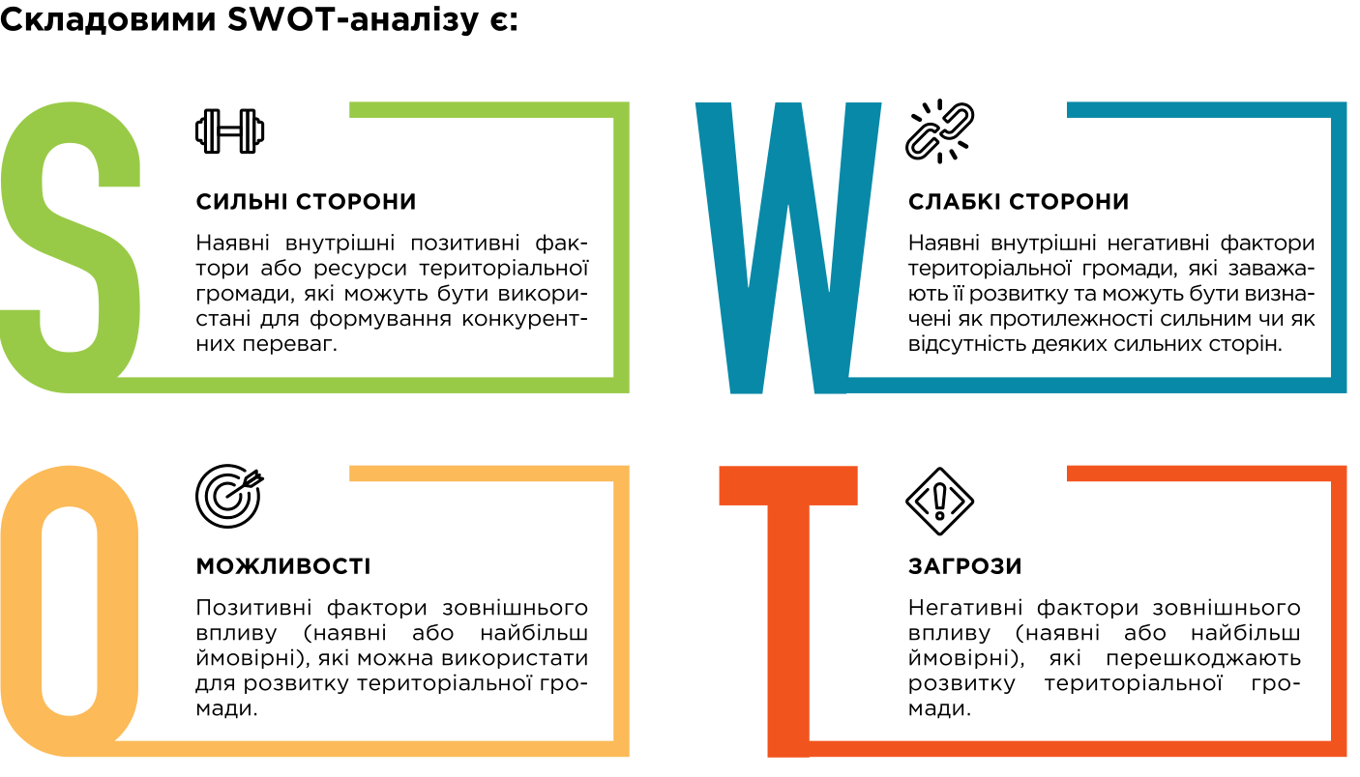
SWOT-аналіз

Slide 84
Особливості формулювання
Один і той самий фактор не може бути в різних секторах SWOT-аналізу
приклад
Сильні сторони | Слабкі сторони
Наявність іноземного інвестора | Недостатньо іноземних інвесторів

Slide 85
Особливості формулювання
Зазначати лише фактори, які мають вагоме значення предмету стратегічного планування (не більше 10 - 15 факторів для кожного розділу SWOT-аналізу)
Не писати неправдиві фактори тільки для того, щоб сильних сторін було більше, ніж слабких (“бо про нас можуть погано подумати”)

Slide 86
Особливості формулювання
Максимально чітке і повне формулювання кожного фактора, зрозуміле школяреві
Приклади невдалих формулювань (в дужках – коментарі щодо покращення)
Достатня база для розвитку економіки (яка база?)
Вигідне географічне положення (у чому саме вигода?)
проблема єдиного теплопостачання, що призводить до забруднення територій (яка саме проблема?)
Проблема водопостачання (у чому саме полягає проблема?)
Багата історико-культурна спадщина (конкретизувати)
Високий рівень безробіття (порівняно з чим?)
Недостатнє вуличне освітлення (порівняно з чим?)
Підвищення цін на енергоресурси, будівельні матеріали (це стосується лише вашої громади, чи країни в цілому?)

Slide 87
Особливості формулювання
розділ “Можливості” – це перелік зовнішніх (незалежних від нас) факторів, які прогнозовано зможуть підтримати наш розвиток, а НЕ наші завдання і плани на майбутнє
Приклади невдалих формулювань можливостей
Відновити роботу молокозаводу
Збудувати басейн
Покращити підготовку кадрів
Налагодити співпрацю з агенцією “Invest Ukraine”

Slide 88
Галузевий SWOT-аналіз (факультативно)
1. Організація управління територією громади
2. Інженерна інфраструктура, використання території, просторове планування
3. Економіка – промисловість, сільське господарство, сфера сервісу (в т.ч. – туризм)
4. Природне середовище та енергетика
5. Соціальна та гуманітарна сфера, суспільство, людський капітал

Slide 89
Приклад SWOT-аналізу від баченн
Сильні сторони | Слабкі сторони
Найбільший на Рівненщині залізничний вузол, великий автотранспортний вузол Місто розташоване поблизу обласного центру Наявність в околицях міста річки, озер та якісних земель, придатних для розміщення промисловості та сільського господарства Наявність інвестиційно-привабливих промислових комплексів Наявність поблизу міста природних ресурсів: пісок, камінь, глина, крейда Наявність закладів для здобуття потрібних на ринку праці професій зварювальника, будівельника, верстатника, електрика Наявність діючих промислових підприємств переважно у сфері виробництва будматеріалів | В центральній частині міста застарілий житловий фонд та застарілі інженерні комунікації Відсутність системи утилізації сміття Не вистачає шкільних приміщень Забруднення повітря та поверхні ґрунту викидами цементного заводу ВАТ «Волинь-цемент» Близькість до небезпечних об’єктів: Хмельницька та Рівненська АЕС, “РІВНЕАЗОТ“, нафтопроводу «Дружба», залізничної станції (потенційна радіаційна небезпека, психологічний дискомфорт) Високий рівень злочинності Стан вуличного покриття потребує покращення Фактично відсутня рекреаційна зона в межах міста та в приміській зоні
Можливості | Загрози
Економічне піднесення в будівельній та транспортній галузі в Україні Розвиток туризму (розвиток транзитних туристичних маршрутів через місто), що може призвести до розвитку туристичної інфраструктури (готелі, кемпінги, та ін.) Розвиток міжнародного співробітництва для обміну досвідом, перейняття передових технологій та методів роботи Покращення державної бюджетної політики (більше коштів буде залишатися в міському бюджеті) Пошук частиною громадян новгго імсця проживання | Зростання цін на енергоносії Обмежувальні заходи щодо української сільгосппродукції Небажання зовнішніх інвесторів дотримувати природоохоронних норм Негативні наслідки урядових рішень щодо ПДФО Стрімке поширення наркоманії та інших соціально-негативних явищ Збільшення загрози епідемії на туберкульоз та інші вірусні й бактеріологічні хвороби

Slide 90
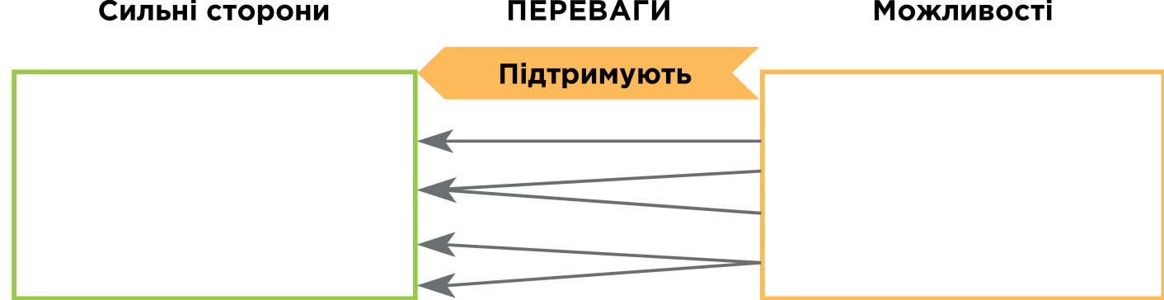
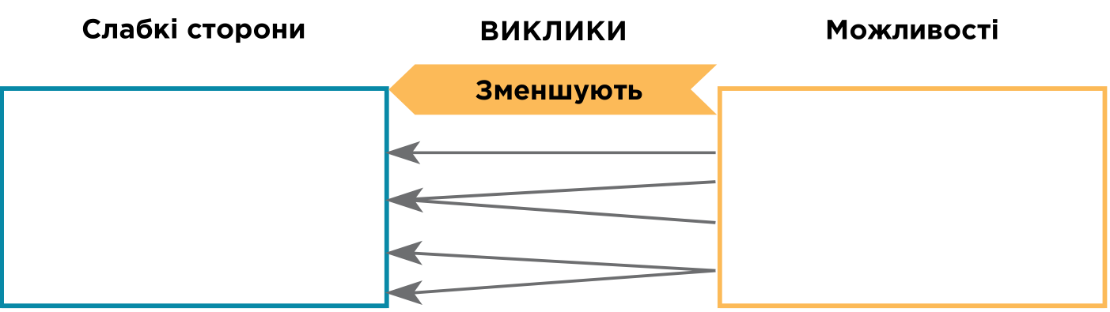
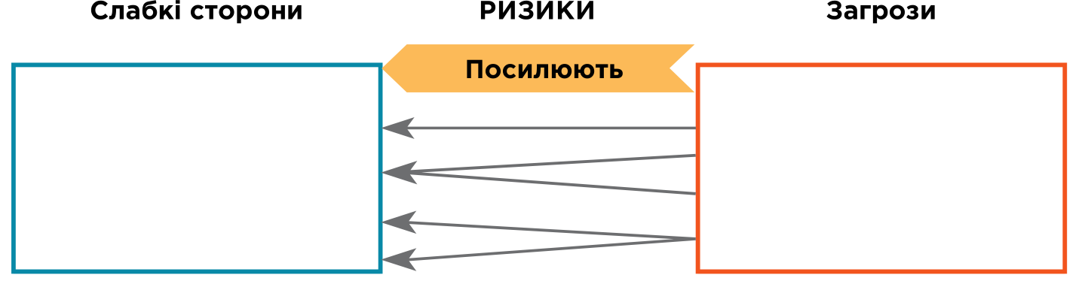
Визначення порівняльних переваг, викликів та ризиків

Slide 91
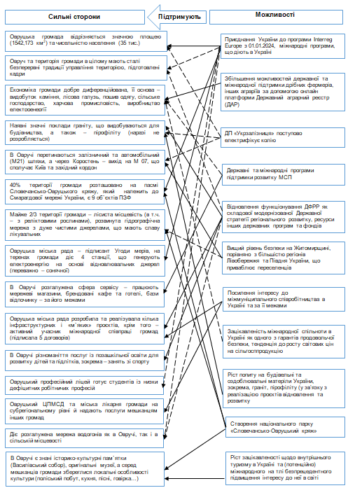
Переваги – Овруцька громада

Slide 92
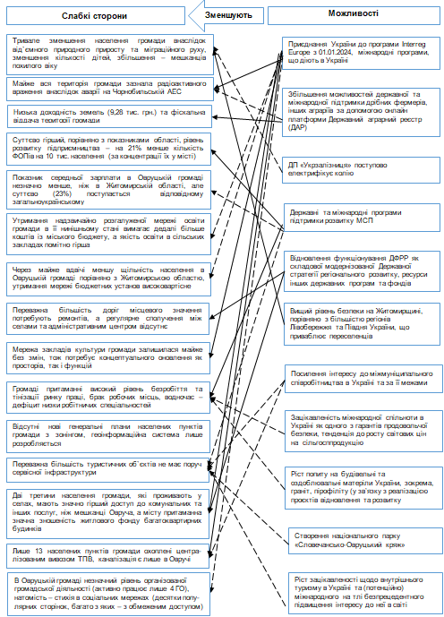
Виклики – Овруцька громада

Slide 93
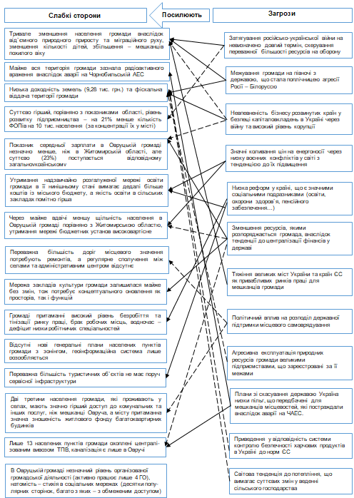
Ризики – Овруцька громада

Slide 94
SWOT-аналіз та вибір типу «чистої стратегії»
 | ВНУТРІШНІ ФАКТОРИ
ЗОВНІШНІ ФАКТОРИ |  | Сильні сторони | Слабкі сторони
 | Можливості | АГРЕСИВНА (НАСТУПАЛЬНА) (максимальне використання сильних сторін регіону за одночасного використання зовнішніх можливостей) | ДИНАМІЧНА (КОНКУРЕНТНА) (формування конкурентних переваг регіону через баланс слабких сторін регіону та можливостей, пов'язаних з оточенням)
 | Загрози | КОНСЕРВАТИВНА (ЗБЕРЕЖЕННЯ) (максимальне використання сильних сторін внутрішнього потенціалу регіону за одночасного зменшення зовнішніх загроз) | ОБОРОННА (протидія зовнішнім загрозам регіону)

Slide 95
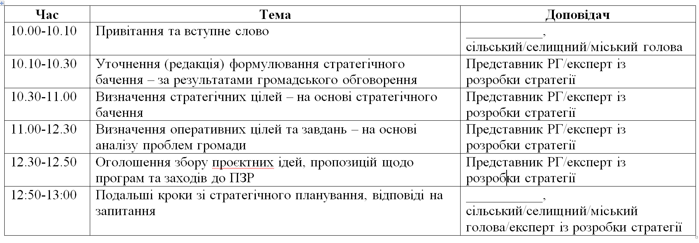
Орієнтовний порядок денний третього засідання робочої групи

Slide 96

Бачення без дій – це мрія, дія без бачення – це ЖАХ
(японське прислів’я)
Стратегії розвитку поєднує досяжну мрію (ціль), побудовану на наших прагненнях та цінностях, з наявними потенціалами та зовнішніми можливостями
Як кожен план стратегія має ієрархічну природу – тобто складається з системи цілей, нижчі з яких підпорядковуються вищим та перебувають у системних взаємозв`язах між собою.
В іншому випадку спостерігаємо хаотичний рух та марнотратство ресурсів.

Slide 97
Сенс цілепокладання
Реалізуються цілі стратегії за допомогою чіткого, конкретного, покрокового механізму, а саме – цілепокладання
Цілепокладання передбачає перехід від загального до конкретного, тобто розкриття:
Бачення
Стратегічні цілі
Оперативні цілі
Завдання
змісту стратегічного бачення в стратегічних цілей;
змісту стратегічних цілей в оперативних цілях;
змісту оперативних цілей – у завданнях

Slide 98
Визначення стратегічних та оперативних цілей
Стратегічне планування – процес цілепокладання, тобто постановки цілей, з різним терміном реалізації, та вибору засобів для їх досягнення
Стратегічні цілі — це стисле та конкретне формулювання бажаних результатів, які випливають із стратегічного бачення розвитку територіальної громади, та яких планується досягти в результаті реалізації стратегії за визначений період.
Це те, чого треба прагнути. Мають бути реальними для досягнення.
Не може бути багато, від 2 до 4. З них одна рекомендується для розвитку пріоритетних видів економічної діяльності громади з врахуванням інноваційної складової
Стратегічні цілі деталізуються в оперативних
Оперативні цілі – це сформульовані бажані конкретні позитивні результати, які необхідно досягти для реалізації певної стратегічної цілі. Те, чого треба досягти. Кількість – від 2 до 5. Ядро плану дій (матриця цілей та завдань)
Для кожної оперативної цілі визначається перелік завдань, спрямованих на її досягнення, а також показники результативності, необхідні для досягнення цілей. Завдання передбачає заздалегідь визначений результат. Кількість необмежена, але не менше двох

Slide 99
Фактично на цьому етапі (складання контурів стратегії розвитку) ми повинні відповісти на запитання, яким чином ми досягнемо визначених цілей (стратегічних та оперативних) й що ми повинні для цього зробити
Завдання = проєкти + заходи.
Програми наскрізні, можуть відповідати кільком завданням та навіть оперативним цілям

Slide 100
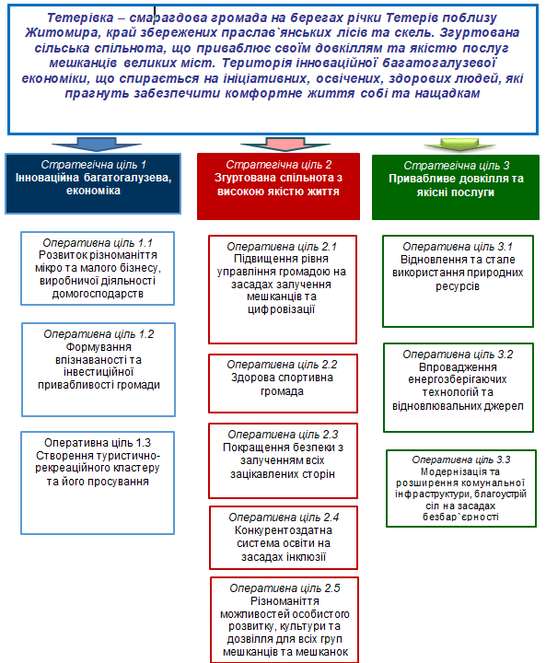
Взаємозв`язок між: стратегічним баченням, стратегічними та оперативними цілями

Slide 101
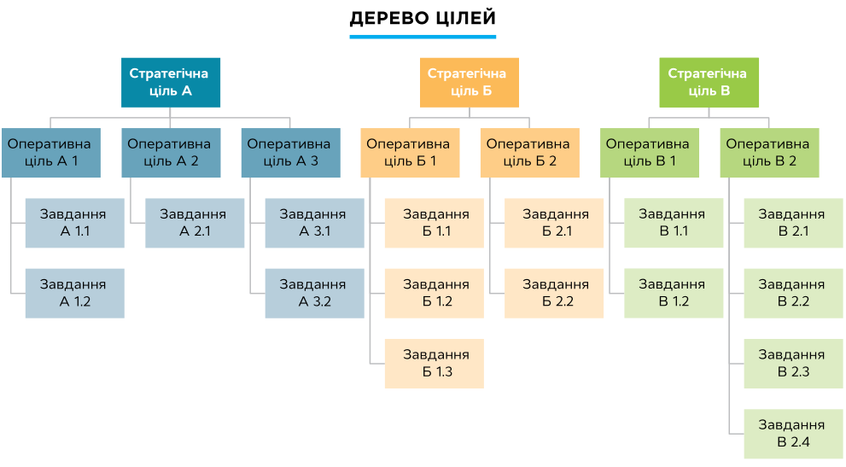
Побудова цілей – «від загального до конкретного», тобто розкриваємо зміст стратегічних цілей в оперативних, а зміст оперативних цілей – у завданнях

Slide 102
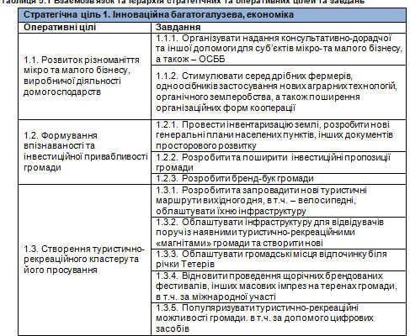
Приклад іншої візуалізації «дерева цілей» (фрагмент)

Slide 103
Перед тим, як вносити пропозиції до «дерева цілей», будь ласка, перевірте:
Чи узгоджується пропозиція з соціально-економічним аналізом?
Чи узгоджується з результатами SWOT-аналізу?
Пам'ятайте – Стратегія НЕ може бути ВСЕОСЯЖНОЮ
Функція Стратегії – спрямувати ОБМЕЖЕНІ ресурси (людські та фінансові) ЛИШЕ НА ПРІОРИТЕТНІ сфери, які призведуть до швидкого зростання
Стратегія не може бути ВСЕОСЯЖНОЮ!

Slide 104
Проблеми чи потенціали?
Проєктний менеджмент передбачає визначення проблеми, на розв`язання якої спрямований той чи проєкт, та побудову ієрархічного «дерева проблем». Зрештою, в позитивному вимірі воно перетворюється на «дерева цілей».
Однак, чи доцільно всі свої зусилля та ресурси направляти лише на розв`язання проблем?
Тому, поруч із проблеми, розробка стратегії передбачає визначення так званих «точок росту». Що може бути «точками розвитку»:
інформаційно комунікаційні технології
агросектор
промисловість
енергетика
видобувна промисловість
транспорт і інфраструктура
креативні індустрії
індустрії гостинності
сфера послуг
будівництво
торгівля
персональні та професійні послуги
підприємництво
цифрова економіка
культура
освіта
охорона здоров’я

Slide 105

Ризики
Під час проведення SWOT-аналізу оцінюємо різні зовнішні виклики/ризики, що можуть негативно вплинути на реалізацію стратегії
Вони мають різний ступінь імовірності та мало залежать від наших дій
Під час планування необхідно враховувати як діяти, коли таке припущення стало реальністю. Тобто продумати механізм захисту
Робимо опис ризику в довільній формі
Оцінюємо вирогідність ризику (мала, середня, майже напевно)
Коротко описуємо вплив ризику на громаду
Передбачаємо дії, спрямовані на мінімізацію ризику

Slide 106
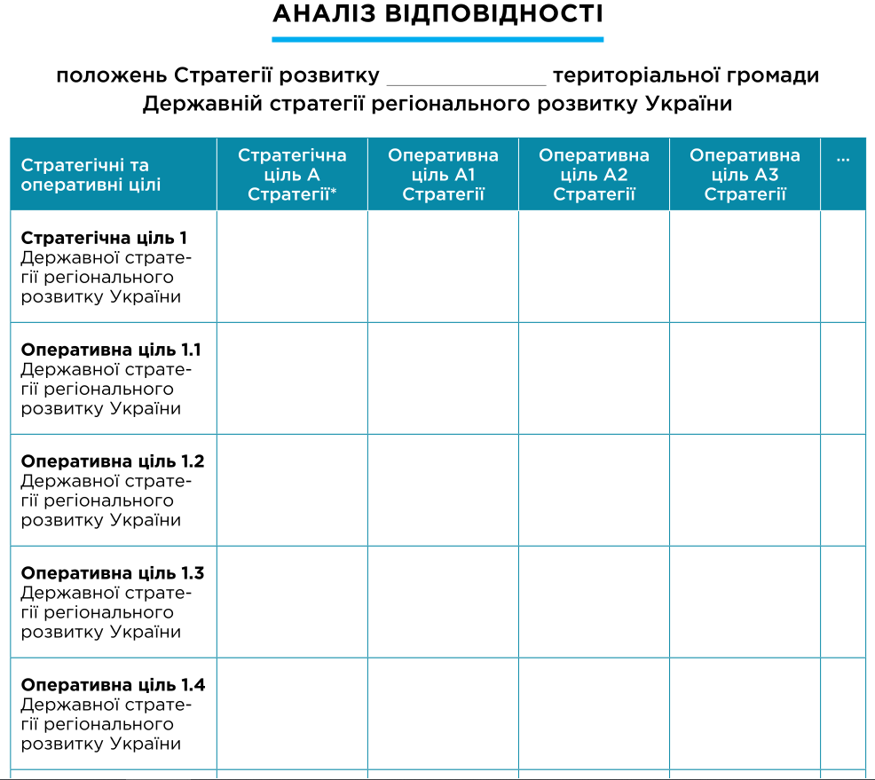
Аналіз відповідності положень стратегії розвитку територіальної громади регіональній та державній

Slide 107
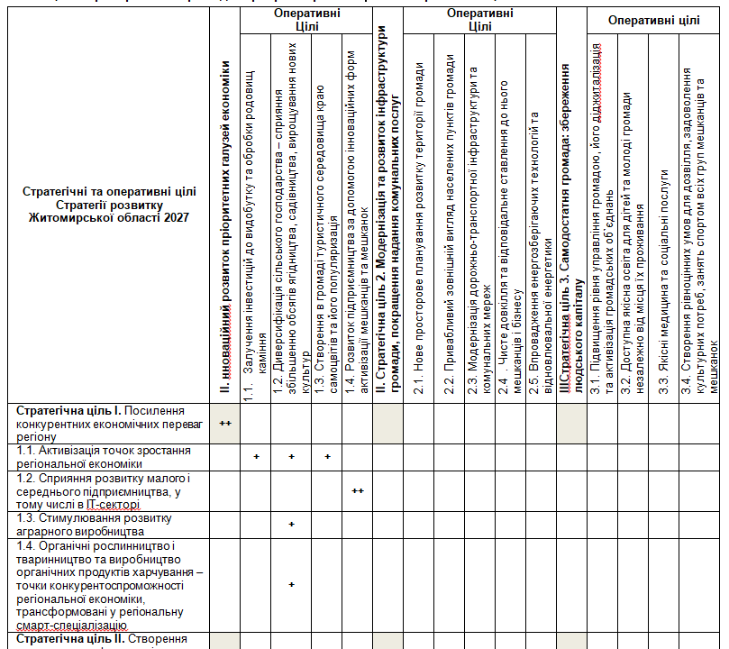
Аналіз відповідності положень – приклад

Slide 108
ПОКАЗНИКИ (індикатори) – що це таке?
Показник – параметр, за допомогою якого можна найкращим чином оцінити або виміряти очікуваний результат діяльності.
Показники мають бути обрані релевантні, тобто такі, які можна виміряти й розрахувати та зробити висновок стосовно прогресу, успішності реалізації стратегії.
Якими вони мають бути універсальної формули немає. Кожна громада постає перед необхідністю створення своєї системи показників та своєї моделі моніторингу, що складаються у відповідності з потребами та запитами цієї громади.
Які показники застосовуються в стратегії:
- продукту – короткострокові досягнення;
- результату – середньострокові наслідки;
- впливу – довгострокові зміни
Фактично продукти – це показники завдань, результати – оперативних цілей, впливи – стратегічних цілей

Slide 109
ТИПИ ПОКАЗНИКІВ: КІЛЬКІСНА ТА ЯКІСНІ
Кількісні (статистичні) індикатори – показники, що мають кількісний вираз і позначаються такими формулюваннями, як число, частота, відсоток, частка тощо. Кількісними індикаторами можна описати, наприклад: частоту зустрічей та чисельність учасників, рівень зростання економіки, рівень цін тощо.
Якісні індикатори – показники, що не мають кількісного виразу й позначаються такими формулюваннями: наявність, відповідність, якість, ступінь, рівень, задоволеність, обізнаність тощо. Наприклад, ставлення зацікавлених сторін і споживачів до того чи іншого факту, рівень їхнього задоволення, здатність до прийняття рішення та самооцінки, зміна поведінки тощо (скажімо, збільшення довіри людей до влади – як часто люди звертаються до неї, яким чином і з якими питаннями)

Slide 110
ТИПИ ПОКАЗНИКІВ: ПРЯМІ ТА НЕПРЯМІ
Прямі індикатори застосовують у випадках, коли зміни в об’єкті спостереження може помітити безпосередньо суб’єкт. Як правило це стосується коротко-термінових результатів (скажімо – для Плану заходів із реалізації стратегії). Такі індикатори точніші, повніші та зручніші для безпосереднього застосування.
Непрямі індикатори використовуються замість прямих або як доповнення до них у випадках, коли досягнення результатів:
не може бути зафіксованим і виміряним безпосередньо, а лише опосередко-вано (напр. якість життя, організаційний розвиток тощо);
може бути безпосередньо виміряним, але вартість такого вимірювання буде невиправдано високою;
може бути виміряним лише з плином значної кількості часу по завершенні заходу/програми (скажімо – для термінів реалізації Стратегії в цілому)

Slide 111

Загальні вимоги до показників результативності
ідентичність – конкретний, зрозумілий та не двозначний;
доступність – розумна вартість;
доречність – відповідає предмету розгляду та тісно пов’язаний із цілями, що відслідковуються;
адекватність – забезпечує достатню основу для оцінки діяльності
контрольованість – підлягає незалежній перевірці
Розуміти стан реалізації стратегії можна лише за умови порівняння «було – стало», тому показники мають бути коректними для порявнння

Slide 112
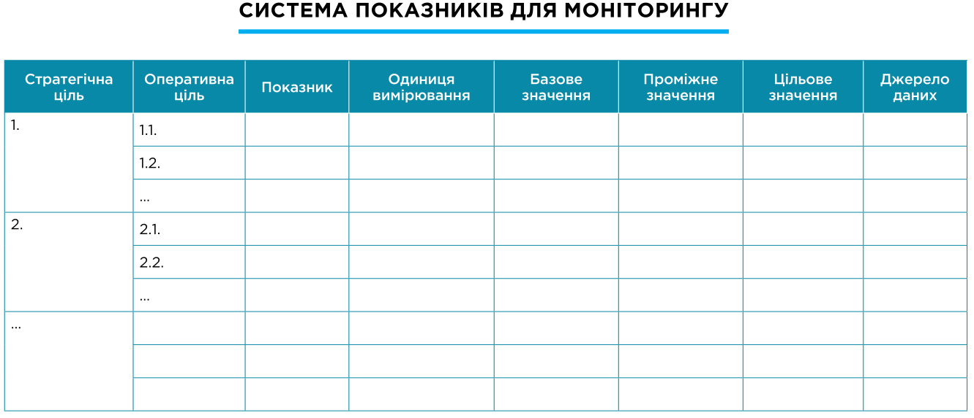

Slide 113
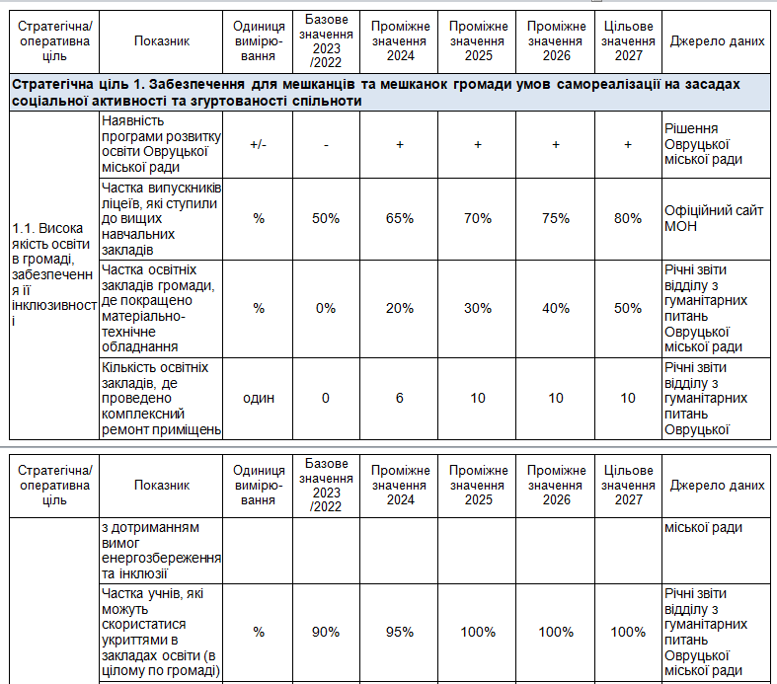
Показники – приклад

Slide 114
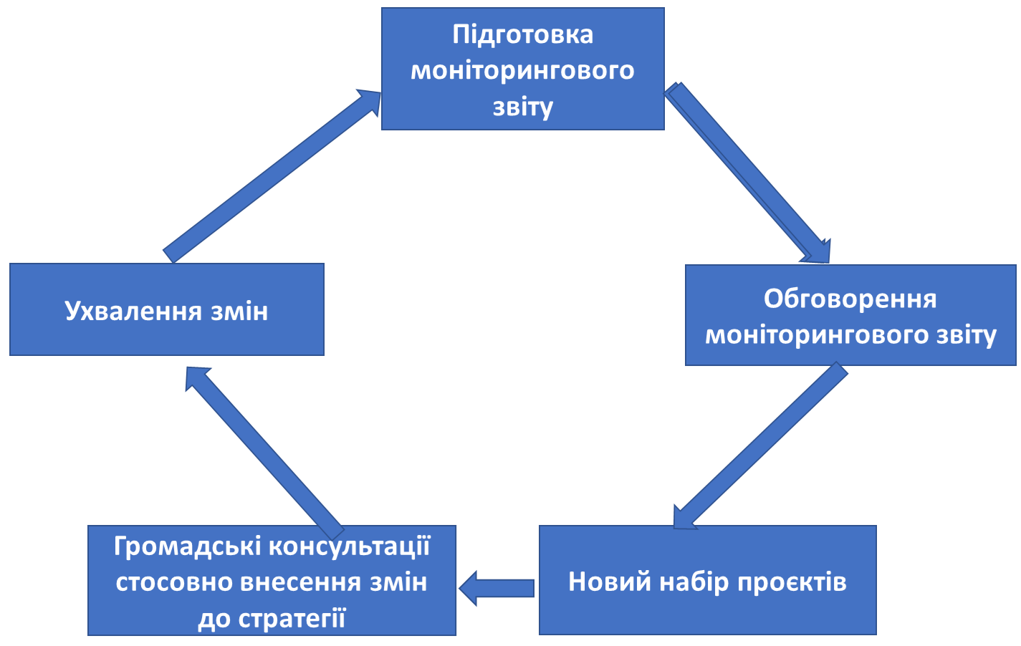
Проведення моніторингу, оцінювання реалізації Стратегії та управління ризиками
Моніторинг – це постійний процес збору даних про процес та показники виконання Стратегії, що досягаються під час її реалізації. Дані, отримані в процесі моніторингу, можуть бути основою для проведення оцінки ефективності реалізації Стратегії в цілому та окремих її складових, внесення змін до неї та ПЗР

Slide 115
Що потрібно для моніторингу та його терміни
Для здійснення моніторингу визначаються:
система показників (індикаторів) результативності виконання;
терміни проведення моніторингу та оцінювання реалізації стратегії;
відповідальний за проведення моніторингу структурний підрозділ виконавчого органу сільської/ селищної/ міської ради
- Моніторинг стратегії здійснюється щороку, порівнюються базові та фактичні значення показників
- Моніторинг ПЗР здійснюється двічі на рік на основі відстеження виконання визначених індикаторів оцінки результативності
Зміни вносяться в тому ж порядку, що й ухвалення самої стратегії – тобто передбачається обов`якове громадське обговорення проєктів рішень

Slide 116
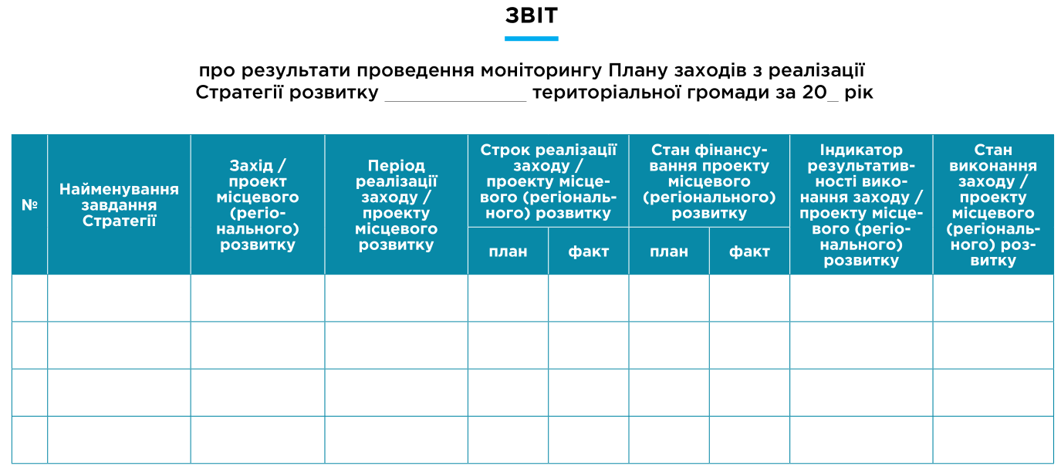
ФОРМА ЗВІТУ ПРО РЕЗУЛЬТАТИ МОНІТОРИНГУ ПЗР

Slide 117
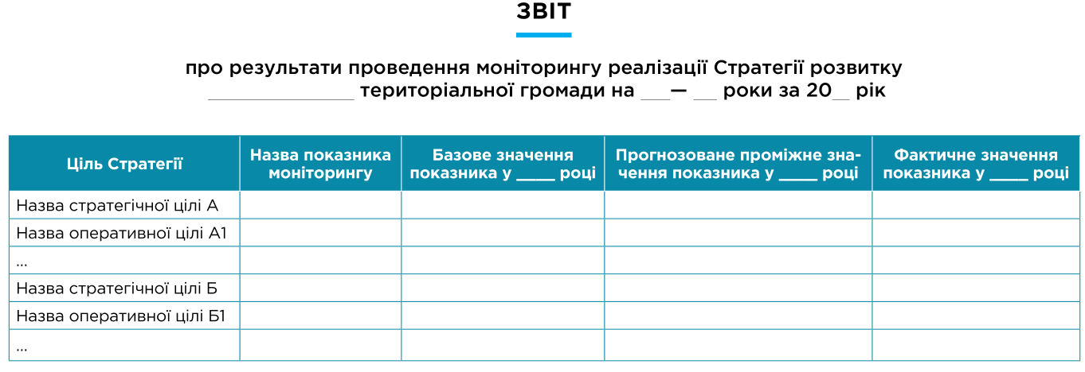
ФОРМА ЗВІТУ ПРО РЕЗУЛЬТАТИ МОНІТОРИНГУ СТРАТЕГІЇ

Slide 118
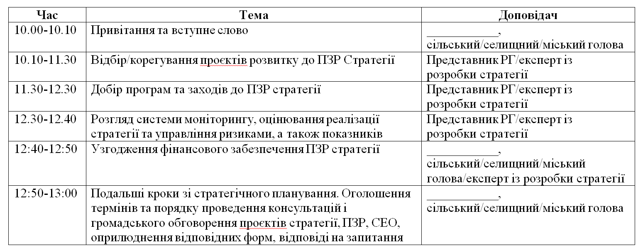
Орієнтовний порядок денний четвертого засідання робочої групи

Slide 119
РОЗРОБКА ПЗР СТРАТЕГІЇ
Реалізація Стратегії здійснюється на основі Планів заходів з її реалізації
 | Термін дії | Коли подається на затвердження сесію
Перший ПЗР | 3 роки | Одночасно зі проєктом стратегією, але не пізніше 3 місяців після її затвердження
Другий ПЗР | 4 роки | Не пізніше, ніж за 3 місяці до завершення терміну реалізації стратегії
Але в стратегіях до 2027 р. буде лише один ПЗР. Втім за таким стратегіями можна застерегти опцію свого роду пролонгації (тобто, фактичного перезатвердження вже з новим ПЗР)
Підготовка ПЗР, контроль за станом та строками виконання здійснюється виконавчим комітетом міської, селищної, сільської ради територіальної громади, а контроль за цільовим використанням коштів — головними розпорядникам коштів

Slide 120
ЩО ВКЛЮЧАЄТЬСЯ ДО ПЗР СТРАТЕГІЇ
Перелік відібраних на засіданні робочої групи проєктів місцевого (регіонального) розвитку, які впроваджуються
Перелік чинних місцевих програм розвитку та місцевих програм розвитку, які заплановано розробити; програми можуть відповідати кільком завданням; поєкти місцевого розвитку, що мають спільну мету, можуть включастися до таких програм
Послідовні дії виконавчих органів міської, селищної, сільської ради територіальної громади, спрямовані на досягнення цілей та виконання завдань, визначених у Стратегії – організаційні заходи. Останні додакового фінансування не потрубують
У ПЗР також зазначаються строки проведення моніторингу та оцінювання його реалізації, а також відповідальний за їх проведення структурний підрозділ виконавчого органу міської, селищної, сільської ради

Slide 121

Способи та форми збору проєктних ідей та пропозицій заходів і програм
Оголошення про збір проєктних ідей
Друкована форма для сбору проєктних ідей
Онлайн форма для сбору проєктних ідей
Проведення заходів з метою обговорення та визначення проєктних ідей: фокус-груп, зборів, проєктних сесій, мозкових штурмів тощо

Slide 122
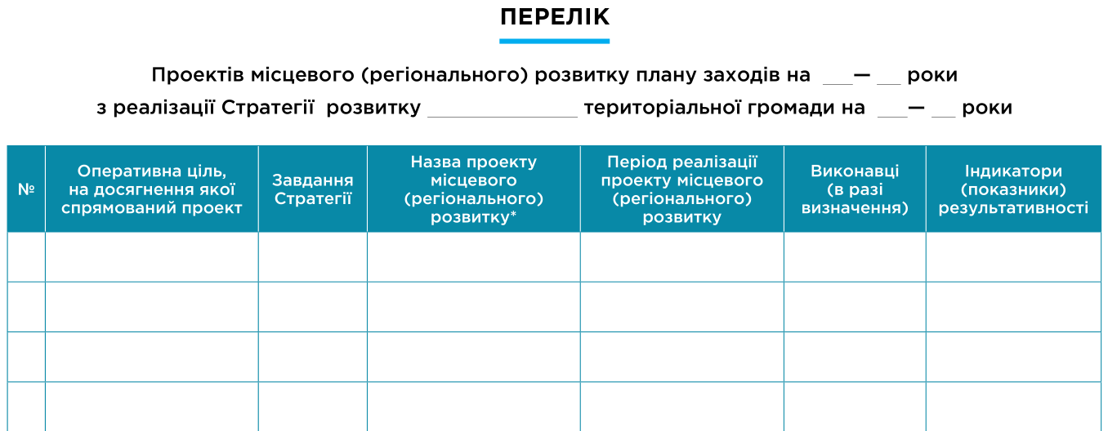
ФОРМА ПЕРЕЛІКУ ВІДІБРАНИХ ПРОЄКТІВ
МІСЦЕВОГО РОЗВИТКУ
В переліку проєктів місцевого розвитку зазначаються проєкти, реалізація яких триває, з позначкою «реалізація триває»

Slide 123
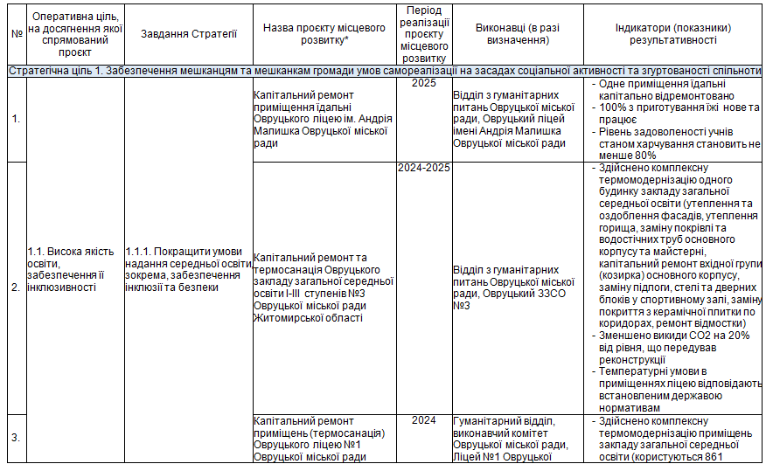
ПЕРЕЛІК ВІДІБРАНИХ ПРОЄКТІВ МІСЦЕВОГО РОЗВИТКУ

Slide 124
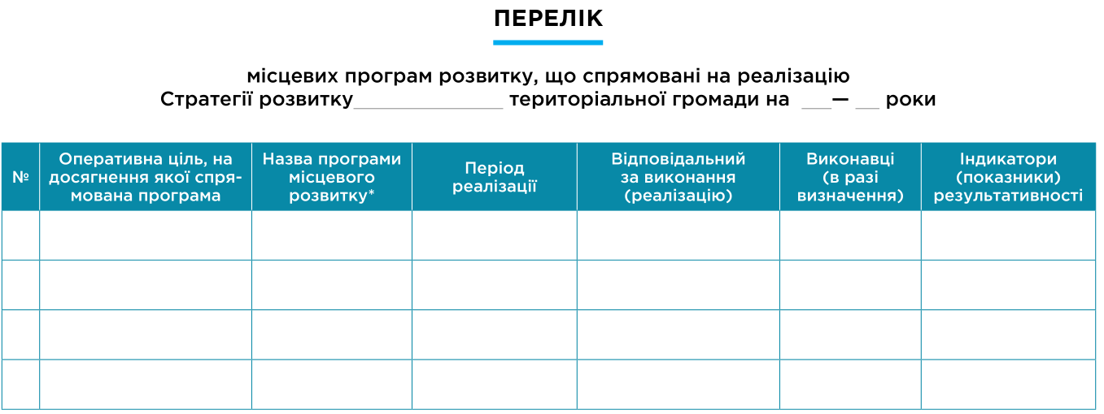
ФОРМА ПЕРЕЛІКУ ВІДІБРАНИХ
МІСЦЕВОГО ПРОГРАМ РОЗВИТКУ
Для програм місцевого розвитку, розробка яких лише запланована, зазначається «проєкт»

Slide 125
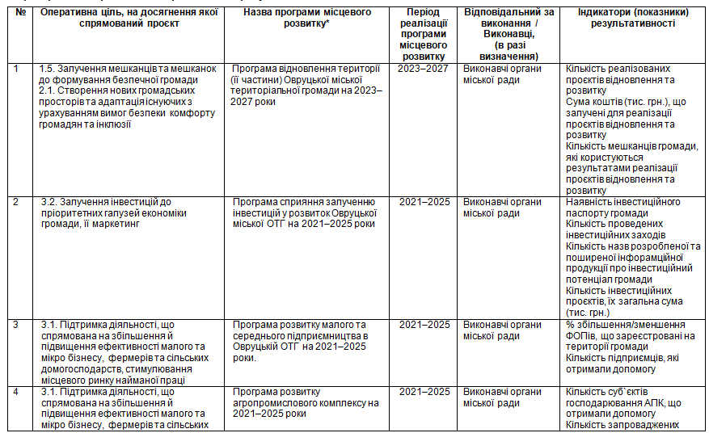
ПЕРЕЛІКУ ВІДІБРАНИХ МІСЦЕВОГО ПРОГРАМ РОЗВИТКУ

Slide 126
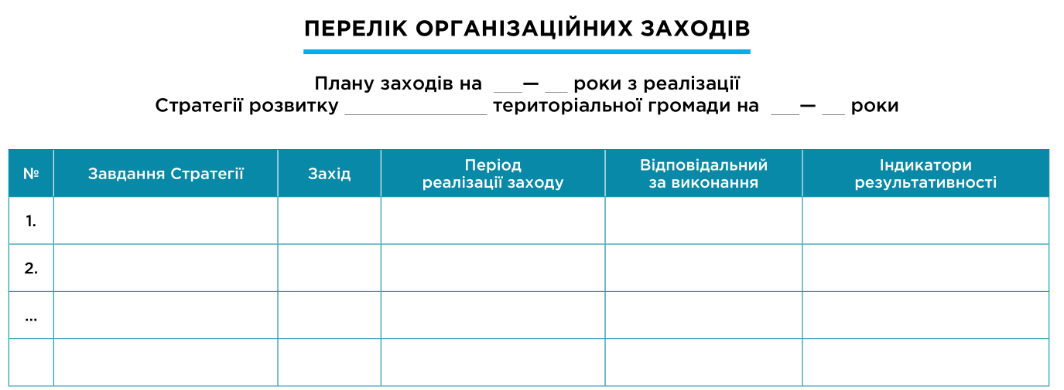
ФОРМА ПЕРЕЛІКУ ВІДІБРАНИХ
ОРГАНІЗАЦІЙНИХ ЗАХОДІВ
Для заходів окреме фінансування не планується, кошти на них виділяються в рамках поточної діяльності відповідного органу місцевого самоврядування

Slide 127
Назва проєкту | Створення медіатеки Тетерівської громади
Номер і назва цілі/завдання стратегії, якому відповідає проєкт | 2.4. Конкурентоздатна система освіти на засадах інклюзії 2.4.1. Модернізувати матеріально-технічну базу закладів дошкільної та середньої шкільної освіти – відповідно до вимог НУШ, зокрема - інклюзії
Мета проєкту | Забезпечити молоді Тетерівської громади доступність сервісів бібліотеки, що мають великий цифровий компонент та можливість їх використання як частини інклюзивної освіти
Територія, на яку проєкт матиме вплив | Тетерівська громада
Цільові групи проєкту та кінцеві бенефіціари проєкту | Школярі Тетерівської громади – близько 1 тис. осіб, в тому числі учні, які потребують інклюзивної освіти Мешканці Тетерівської громади
Опис проблеми на вирішення якої спрямований проєкт | Інформатизація суспільства призвела до появи нового виклику – соціалізації за допомогою нових електронних сервісів, насамперед – для дітей та підлітків. Це передбачає їхнє використання в навчанні та виховному процесі, особливо, якщо йдеться про учнів, які потребують інклюзивної освіти. Альтернативою є неконтрольоване, часом антисоціальне споживання доступного електронного контенту. Аби розв`язати цю проблему в Тетерівській громаді планується створити медіатеку, що надаватиме сервіси бібліотеки з великим цифровим компонентом, а водночас слугуватиме майданчиком для інклюзивної освіти – за допомогою вище зазначених технологій
Основні заходи проєкту: | Створення робочої групи проєкту, підготовка та поширення інформації про його цілі та завдання Ремонт приміщення майбутньої медіатеки та встановлення сигналізації Добір електронних книг, періодичних видань, мультимедійних матеріалів Придбання обладнання: мультимедійної дошки, планшетів, іншої оргтехніки, а також спеціальних меблів Монтаж мультимедійної підлоги, іншого обладнання Навчання працівників медіатеки з забезпечення її функціональних можливостей Підготовка та проведення презентації результатів проєкту
Індикатори (показники) результативності | Одне приміщення медіатеки відремонтовано відповідно до її функцій Один комплект спеціального обладнання для медіатеки змонтовано та працює, а електронні сервіси наповнені змістом та доступні 100% штатних працівників медіатеки пройшли профільне навчання та здатні забезпечувати здійснення її функцій
Період здійснення проєкту | Січень/2026 – грудень /2027
Орієнтовна обсяг фінансування, тис. грн. | 1500,0
У тому числі: | 2024 | 2025 | 2026 | 2027 | Разом
місцевий бюджет | - | - | 75,0 | 75,0 | 150,0
обласний бюджет | - | - | - | -
державний бюджет | - | - | - | -
інші джерела | - | - | 675,0 | 675,0 | 1350,0
Відповідальний виконавець | Тетерівська сільська рада, Відділ освіти Тетерівської сільської ради, загальноосвітні заклади громади
Інша інформація за потреби Інше:
ЧИ ПОТРІБНО ЗАПОВНЮВАТИ
КАРТКИ ТЕХНІЧНИХ ЗАВДАНЬ ДЛЯ ПРОЄКТІВ?
Нова методика цього не вимагає. Не вдасться цими картками скористатися й для подачі проєкту на ДФРР – для цього відповідна картка має потрапити до регіональної стратегії. Водночас картки ТЗ можуть знадобитися під час підготовки проєктів для інших донорів, в т.ч. - міжнародних

Slide 128

ФІНАНСОВЕ ЗАБЕЗПЕЧЕННЯ РЕАЛІЗАЦІЇ СТРАТЕГІЇ ТА ПЗР
- залучення фінансування проєктів та програм МТД суб‘єктами місцевого розвитку різних організаційно-правових форм – ГО, підприємці
- приватні внески
коштів державного бюджету, в тому числі міжбюджетних трансфертів з державного бюджету місцевим бюджетам (ДФРР, УКФ, державних цільових субвенцій…);
коштів місцевих бюджетів;
коштів, що надходять до державного бюджету в рамках програм допомоги та грантів Європейського Союзу, урядів іноземних держав, міжнародних організацій, донорських установ;
коштів інвесторів, у тому числі на умовах державно-приватного партнерства, власних коштів підприємств;
інших джерел, не заборонених законодавством.

Slide 129
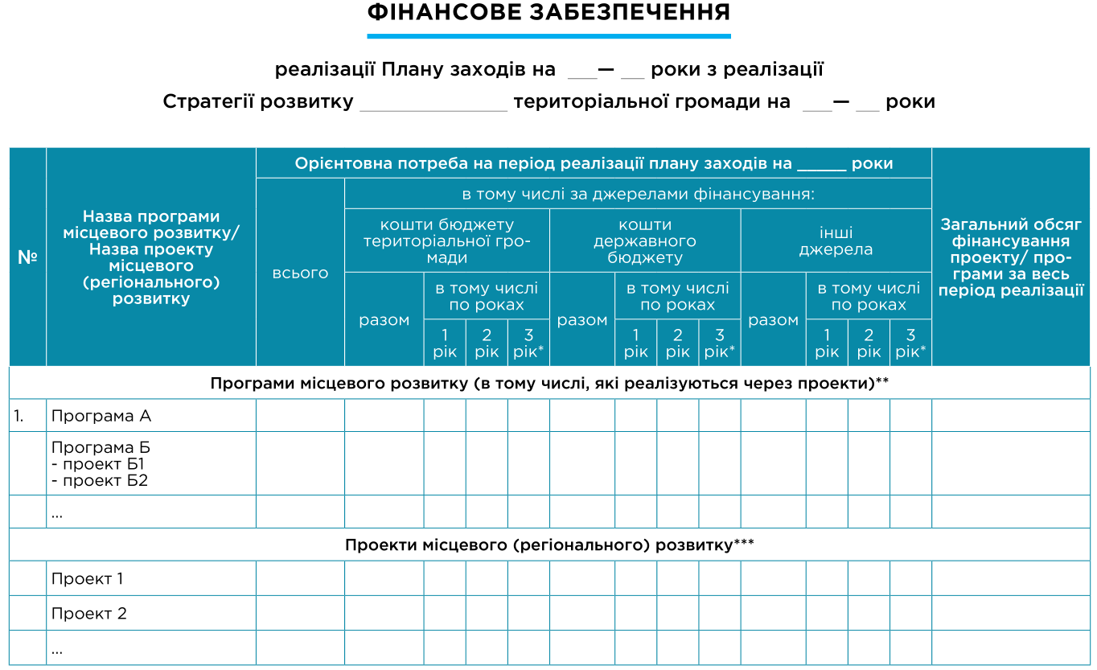
В переліку проєктів зазначають лише ті, що не потрапили до програм місцевого розвитку

Slide 130
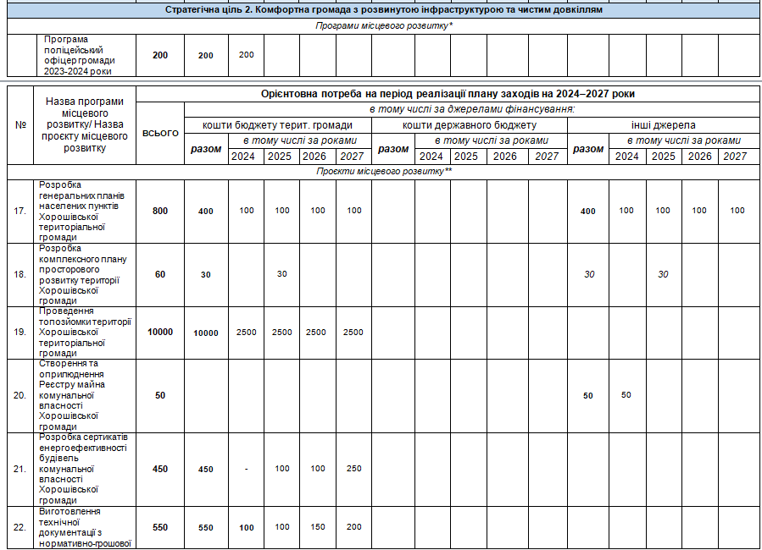
ФІНАНСОВЕ ЗАБЕЗПЕЧЕННЯ – приклад

Slide 131
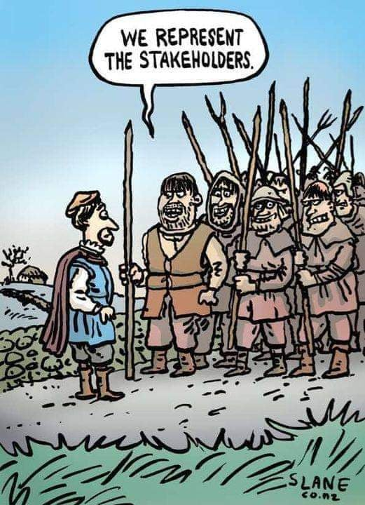
Консультації, громадське обговорення проєкту стратегії та ПЗР
Склавши стратегією включно з ПЗР робоча група ініціює проведення консультацій та громадського обговорення. Вони можуть співпадають у часі та процедурно з консультаціями з органами виконавчої влади щодо СЕО (див. матеріал про СЕО)
У випадку громадськості йдеться про залучення фахівців, представників зацікавлених сторін – мешканцями, групами, організаціями, які мають інтерес до процесу та результатів стратегії або здатні впливати на її реалізацію

Slide 132
Що треба врахувати для підготовки та проведення консультацій та громадського обговорення
Термін – не менше 30 днів
Для старту варто підготувати та видати розпорядження голови
Окремо – підготувати та оприлюднити всіма доступними засобами (якнайширше) оголошення про початок консультацій та громадського обговорення
Як правило порядок громадського обговорення прописується в статуті громади, якщо цього немає – тоді перед початком обговорення розробляється та ухвалюється відповідне положення
Може бути розроблений та оприлюднений план громадського обговорення – з зазначенням дати, часу, місця проведення публічних заходів (якщо ситуація дозволятиме)
Керівництво громади не зобов`язно обійти всі подвір`я з проєктом стратегії, але зобов`язано створити умови для всіх бажаючих ознайомитися з текстом документу у зручний для них спосіб та запросити до участі в обговоренні

Slide 133


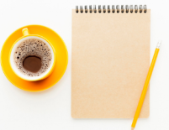

Форми проведення громадського обговорення проєкту стратегії та ПЗР
  публічні зустрічі з мешканцями;
  надсилання матеріалів звичайною поштою;
  організацію місцевих дебатів та дискусій;
  розміщення інформації в місцевих медіа, соціальних мережах;
  Інтернет-сторінка громади та сторінки установ, закладів, підприємств;
  електронна поштова скриньку для надсилання коментарів.;
  Ваші пропозиції?

Slide 134
Проведення громадського обговорення – деякі зауваження
Тексти проєктів стратегій та ПЗР необхідно розмістити на офіційному сайті ради, її фейсбучні сторінці, кілька паперових примірників роздрукувати та розмістити в приміщенні ради, ЦНАПі, бібліотеці, будинку культури, школах, старостатах…
Можна заздалегідь підготувати та поширити в публічних місцях кольоровий буклет або ж розробити презентацію проєкту стратегії в power-point, де візулізовано викласти основні її положення (+ на сайт)
Бажано, для внесення пропозицій розмістити форми надання пропозицій (таблиця), де можна зазначити свої думки в упорядкованій формі
Для пропозицій, крім письмової, варто створити технічні можливості для їх надсилання через веб-сайт громади або google-форму (із зазначенням даних автора)
Зазначити до кого персонально зі службовців виконавчих органів ради можна звернутися (з зазначеннем телефону та електронної пошти)
Публічні зустрічі з мешканцями треба проводити в ключових населених пунктах громади, а не лише її адміністративному центрі

Slide 135

Затвердження стратегії
Сільська/ селищна/міська рада протягом 12 місяців від затвердження регіональної стратегії розглядає проєкт власної стратегії на пленарному засіданні
Після проведення громадського обговорення доопрацьований проєкт стратегії разом із ПЗР та з врахуванням звіту СЕО розглядається на засіданні виконкому, профільної комісії ради та подається на затвердження ради.
Затверджена стратегія та ПЗР розміщуються на офіційному сайті відповідної ради, про що інформується облдержадміністрація
Бажано підготувати та оприлюднити коротку презентаційну версію стратегію українською та англійською мовами (в power-point)

Slide 136

Навіщо залучати громадян до розробки стратегії?
Громадяни дізнаються про громаду
Громадяни висловлять свою думку
Громадяни починають краще розуміти владу
Громадяни стають патріотами своєї громади
Конфлікти ???
Громадське обговорення, консультації з заінтересованими сторонами, обговорення в депутатських комісіях проводяться на різних етапах роботи над проєктом стратегії

Slide 137
Типові помилки під час розробки стратегій:
деякі особисті враження
Тексти соціально-економічних аналізів великі, розлоги, перенасичені числами, які ні про що не говорять, адже немає висновків та порівнянь.
Державна статистика оперує дуже приблизною чисельністю, складом населення, тож демографічні тенденції описуються умовно, що потім впливає на вибір пріоритетів.
SWOT-аналізи неконкретні, з них важко зрозуміти місцеві особливості, бракує порівнянь
Стратегічні бачення часто нереалістичні («Малюємо Сингапур, а виходять хрущоби»)
Бракує узгодженості стратегій із сусідами (особливо важливо для налагодження міжмуніципального співробітництва громад).
Узгодженість із просторовим плануванням відносне – через нестачу необхідної містобудівної документації.
ПЗР стратегій «роздуті» – очікувана фінансова складова не дозволяє виконати поставлені завдання та досягнутих визначених цілей.

Slide 138
Прикмети якісної Стратегії
Націленість (наявність конкретних цілей)
Можливість до виконання (реалістичність)
Внутрішня стрункість та узгодженість
Концептуальна ясність, логічність і простота формулювань оперативних цілей
Гнучкість (можливість корекції у будь-якій частині без шкоди для цілісності)
Достатня (але не надмірна) деталізація
Оптимальний час реалізації
Конкретні та непорушні терміни реалізації цілей
Раціональний рівень ризику
Простота та зрозумілість завдань у рамках програм та проєктів

Slide 139
Стратегія – це місцевий закон, база для формування місцевої політики, використання бюджету, розробки інших стратегічних та програмних документів!

Slide 140



Дякую за увагу!
Володимир Бойко – директор Чернігівського регіонального центру підвищення кваліфікації, кандидат історичних наук
volodimir.boyko@gmail.com
https://www.facebook.com/profile.php?id=1158486491

